Slide 1

BIENVENUE
ECONOMISEZ EN PRODUISANT ET EN PARTAGEANT SON ELECTRICITE

Slide 2

Commission Energie & Climat
Frédéric Carroz
Andres Gilles Cladera
Steve Conversano
Claude Crittin
Audrey Looten
Bertrand Morard
Pierre Roduit

Slide 3
Lcene
Implications pour la Commune

Slide 4
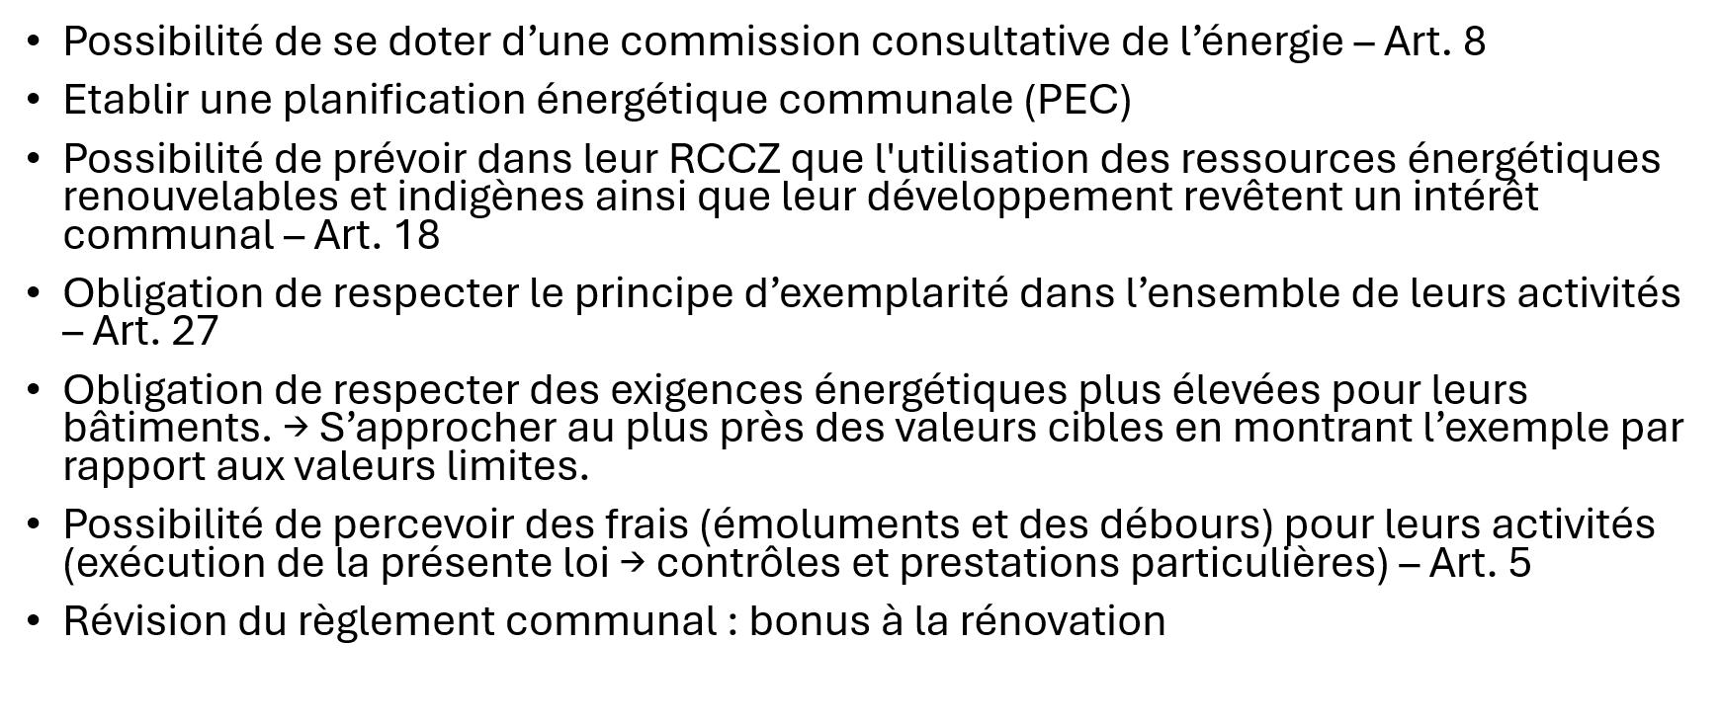

Slide 5
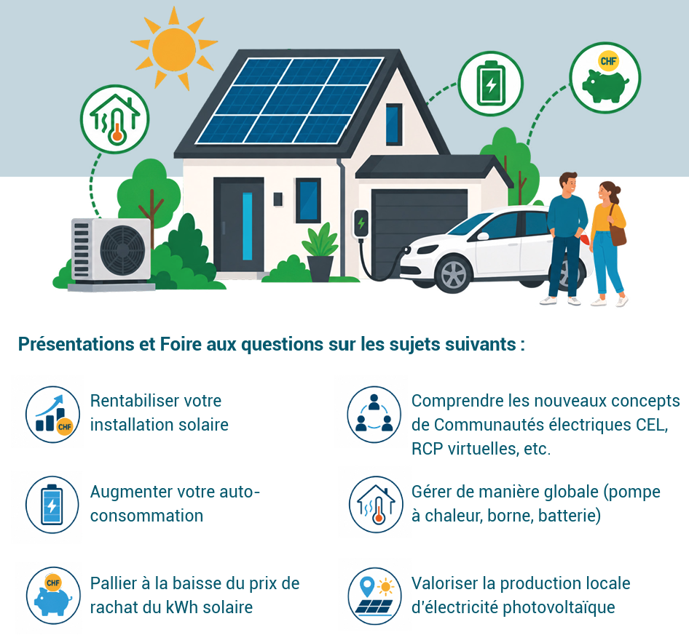

Slide 6
Programme de la soirée
De quoi s’agit-il ? HES-SO Pierre Roduit
Comment le faire ? AVIS Emmanuel Lattion
Avec qui ? GENEDIS Mathieu Gasser
Questions ?

Slide 7
APERO !

Slide 8
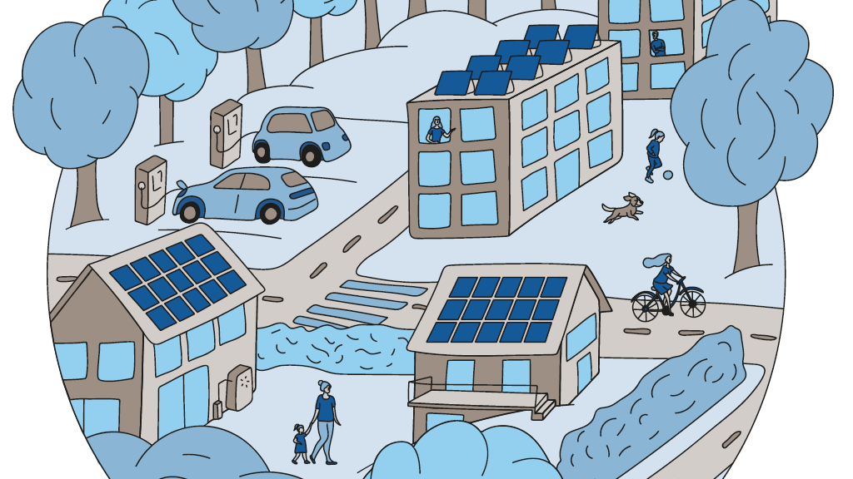

Conférence
  Economiser en produisant
  et en partageant son électricité
Pierre Roduit
Chamoson, le 10 septembre 2026
Notes:
Bonsoir – bienvenues – merci – se présenter rapidement

Slide 9
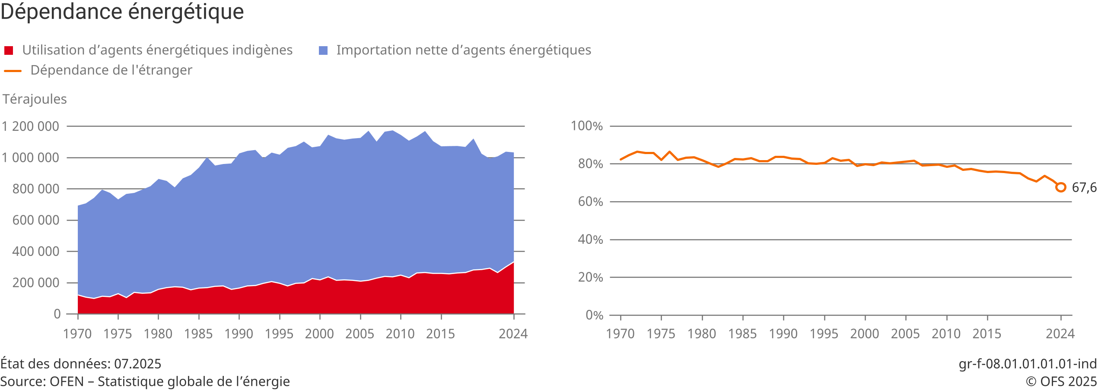
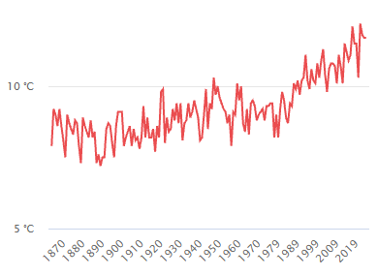
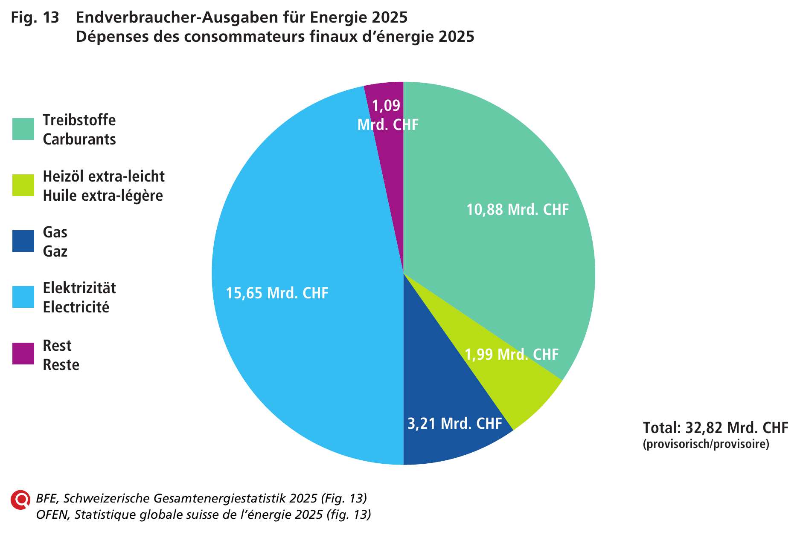
Raisons de l’électrification
La température à Sion a déjà augmenté de 3° depuis la fin du 19ème
La Suisse dépend à plus de 2/3 de l’étranger pour son énergie
Le pétrole et le gaz importés coutent plus de 16 milliards de CHF aux Suissesses et aux Suisses
meteosuisse.ch, station de Sion

Slide 10
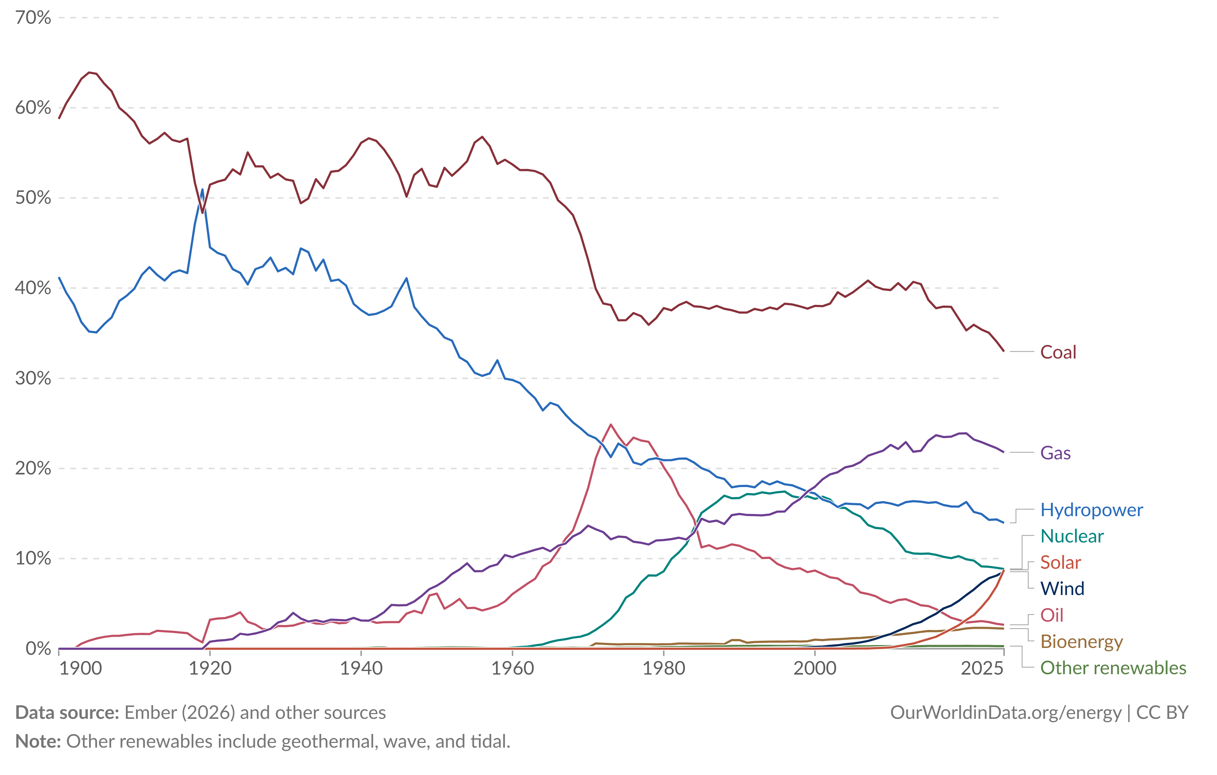
Production d’électricité par source
Au niveau mondial, seules les nouvelles énergies renouvelables gagnent des parts de marché
La croissance la plus forte ces dernières années est le photovoltaïque, suivi des éoliennes
En moyenne mondiale, l’électricité la moins chère est produite par les éoliennes terrestres suivies du photovoltaïque
Le solaire résidentiel reste cependant 2-3 fois plus cher que pour les grandes centrales PV

Slide 11
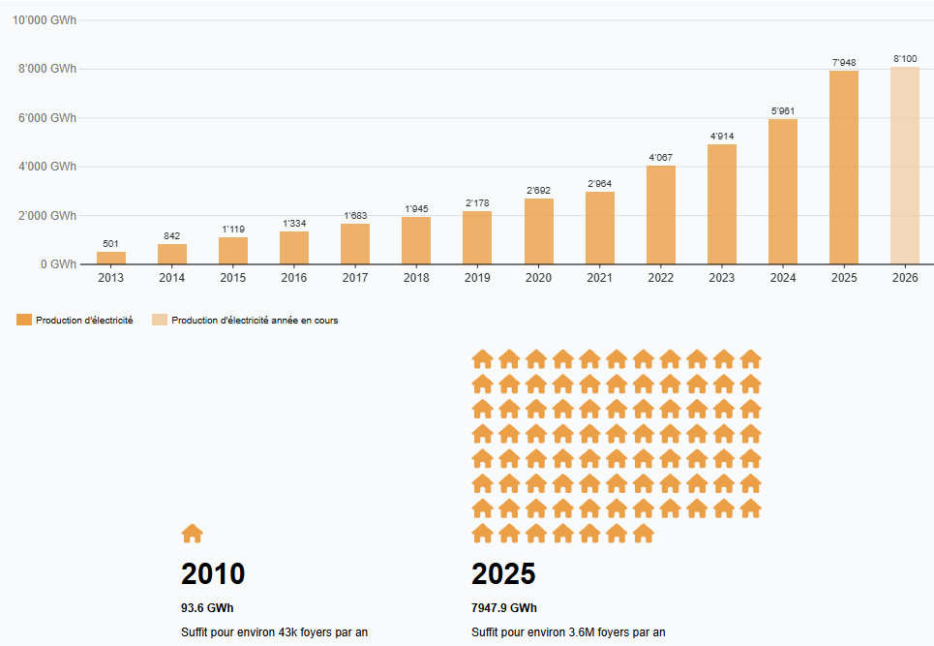
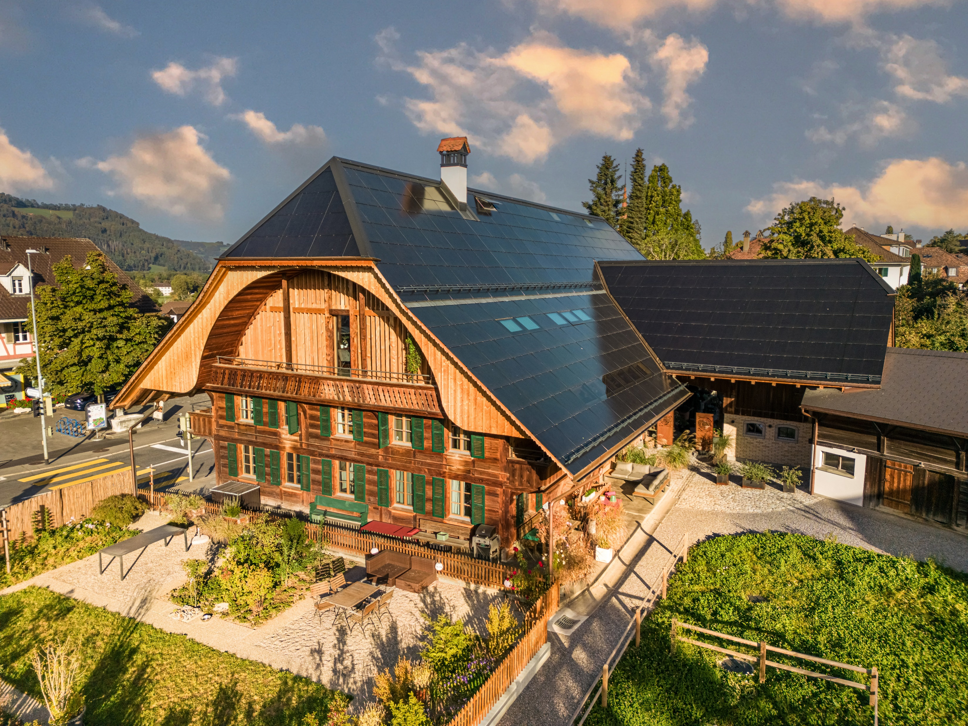
Production photovoltaïque en CH
La production photovoltaïque en Suisse est devenue très importante
(11.8% de la production totale en 2025)
Cette production représente 43% de la production nucléaire suisse
Le coût d’une installation solaire a été divisé par 3 environ depuis 2010
Prix solaire 2023, Solar Agentur
https://energiedashboard.admin.ch/strom/produktion-pv, état juillet 2026

Slide 12
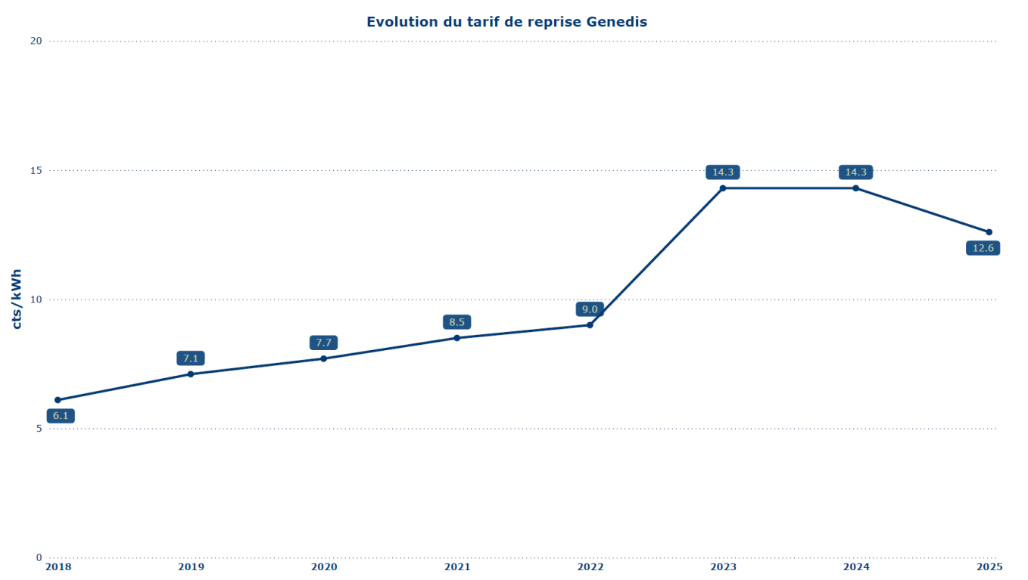
Tarifs de reprise de l’électricité
La crise en Ukraine (2022) a provoqué une hausse du prix de l’électricité, ce qui a induit une hausse du tarif de reprise
La loi suisse (LEne) oblige les gestionnaires de réseau à reprendre le PV
L’ordonnance sur l’énergie (OEne, 2025) fixe un tarif de reprise minimum de 6 ct./kWh pour les petites installations (<30kW), sans compter les garanties d’origine
La tarification dynamique se fait par trimestre et passera au ¼ d’heure pour certains distributeurs dès 2027, dont Genedis
Tout cela est bien compliqué
Genedis.ch, sept. 2026
Notes:
Ajouter une note rapide sur la version du calcul 2027

Slide 13
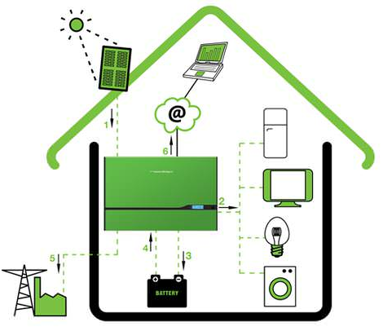
Intérêt autoconsommation
On peut estimer que le tarif de reprise va osciller entre 7ct/kWh l’été et environ 12ct/kWh l’hiver
Le tarif d’achat d’électricité pour Genedis est de 25ct/kWh en 2027 et devrait rester de cet ordre de grandeur pour les prochaines années
L’autoconsommation (l’énergie qu’on n’achète pas) représente en moyenne 30% pour une villa
Si on considère 10’000 kWh produits, on en vend 7’000 et on en consomme 3’000, pour un total d’environ 550.- pour la vente et 750.- pour la partie autoconsommée
C’est l’autoconsommation qui représente déjà actuellement le plus gros gain
autoconsommer.com, 2026

Slide 14
Optimisation autoconsommation
Consommer l’électricité au moment où elle est produite (autoconsommation) permet d’améliorer la rentabilité
Dès ~25% d’autoconsommation, on y gagne plus qu’avec la reprise
Plusieurs actions pour l’améliorer
  Electriser sa consommation
  Maximiser le stockage
  Optimiser les réglages
  Créer des communautés électriques
On considère 8ct./kWh pour la reprise (injection) et 25ct./kWh pour l’autoconsommation

Slide 15
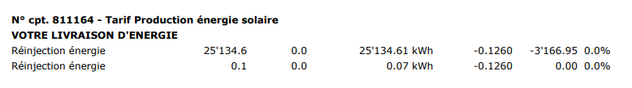
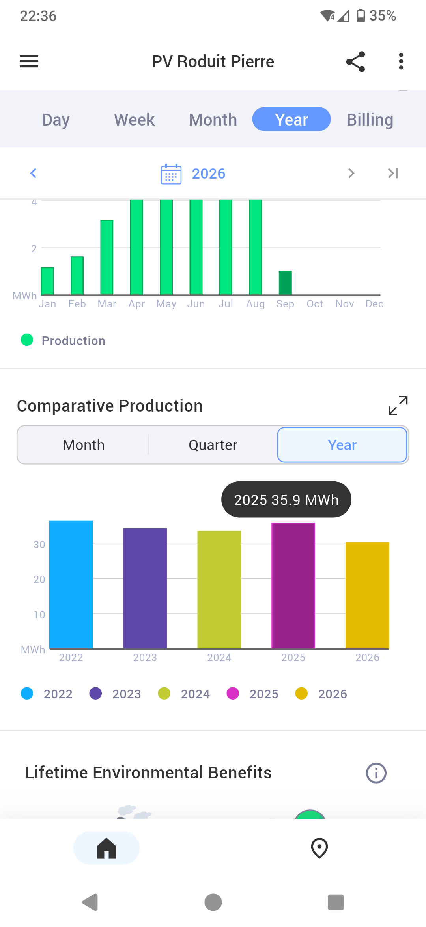

Calculer son autoconsommation
Facture Genedis
Application
SolarEdge
Injection réseau
28’900 kWh
Autoconsommation
35’900-28’900 = 7’000 kWh
Taux autoconsommation
7’000/35’900 =19.5%
Production
35’900 kWh

Slide 16
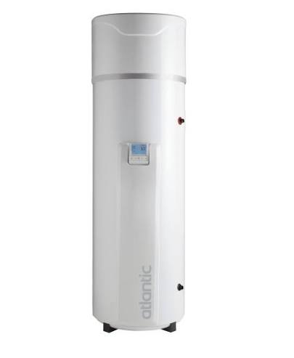

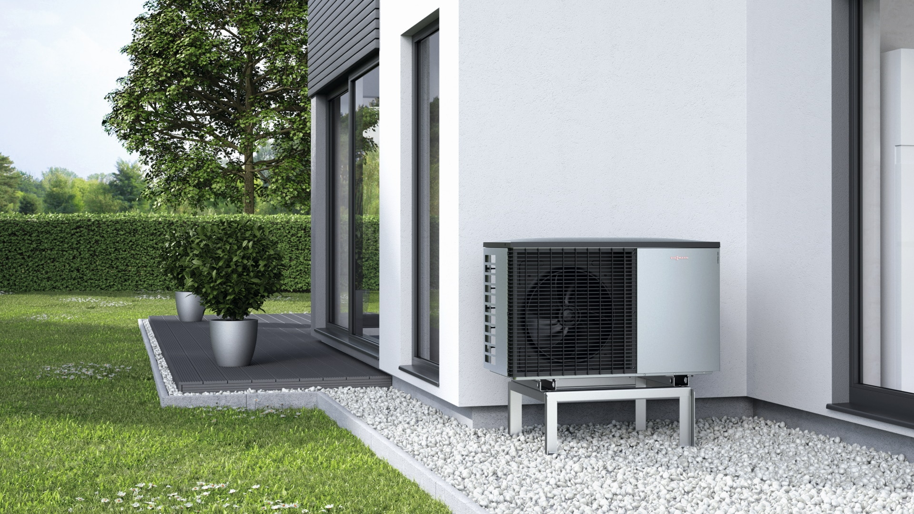
Electriser sa consommation
Chauffe-eau PAC
600-1200 kWh/an
Véhicule électrique
2000-3500 kWh/an
Pompe à chaleur
3500-6500 kWh/an

Slide 17
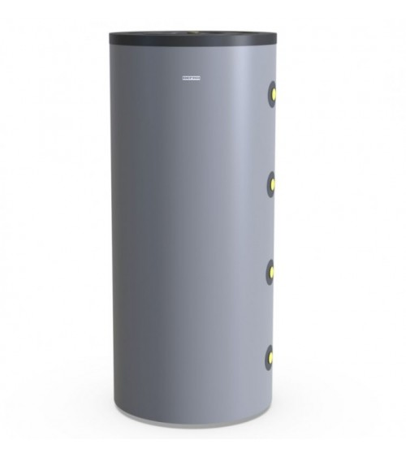
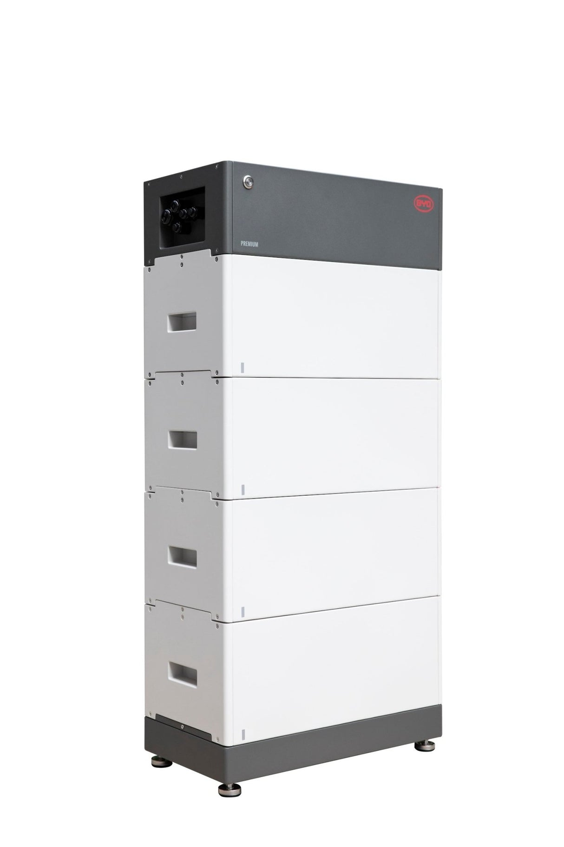
Maximiser le stockage
Tampons eau chaude sanitaire
et chauffage
1000l d’eau chauffés de 30° équivalent à environ 35kWh
Véhicule électrique
40-100kWh
Batterie
5-15 kWh

Slide 18
Notes sur les batteries
La rentabilité actuelle est très limite. Si on considère qu’une batterie de 10kWh coûte 8000.- avec une durée de vie de 15 ans, un kWh stocké coûte environ 15ct. si on remplit et vide la batterie tous les jours.
Cela correspond environ à la différence entre le tarif de reprise et le prix de l’électricité.
Le prix des batteries est actuellement en pleine baisse et devrait continuer à baisser.
Les véhicules électriques récents peuvent être utilisés comme des batteries, mais le matériel n’est pas encore vraiment prêt (V2G, V2H).

Slide 19
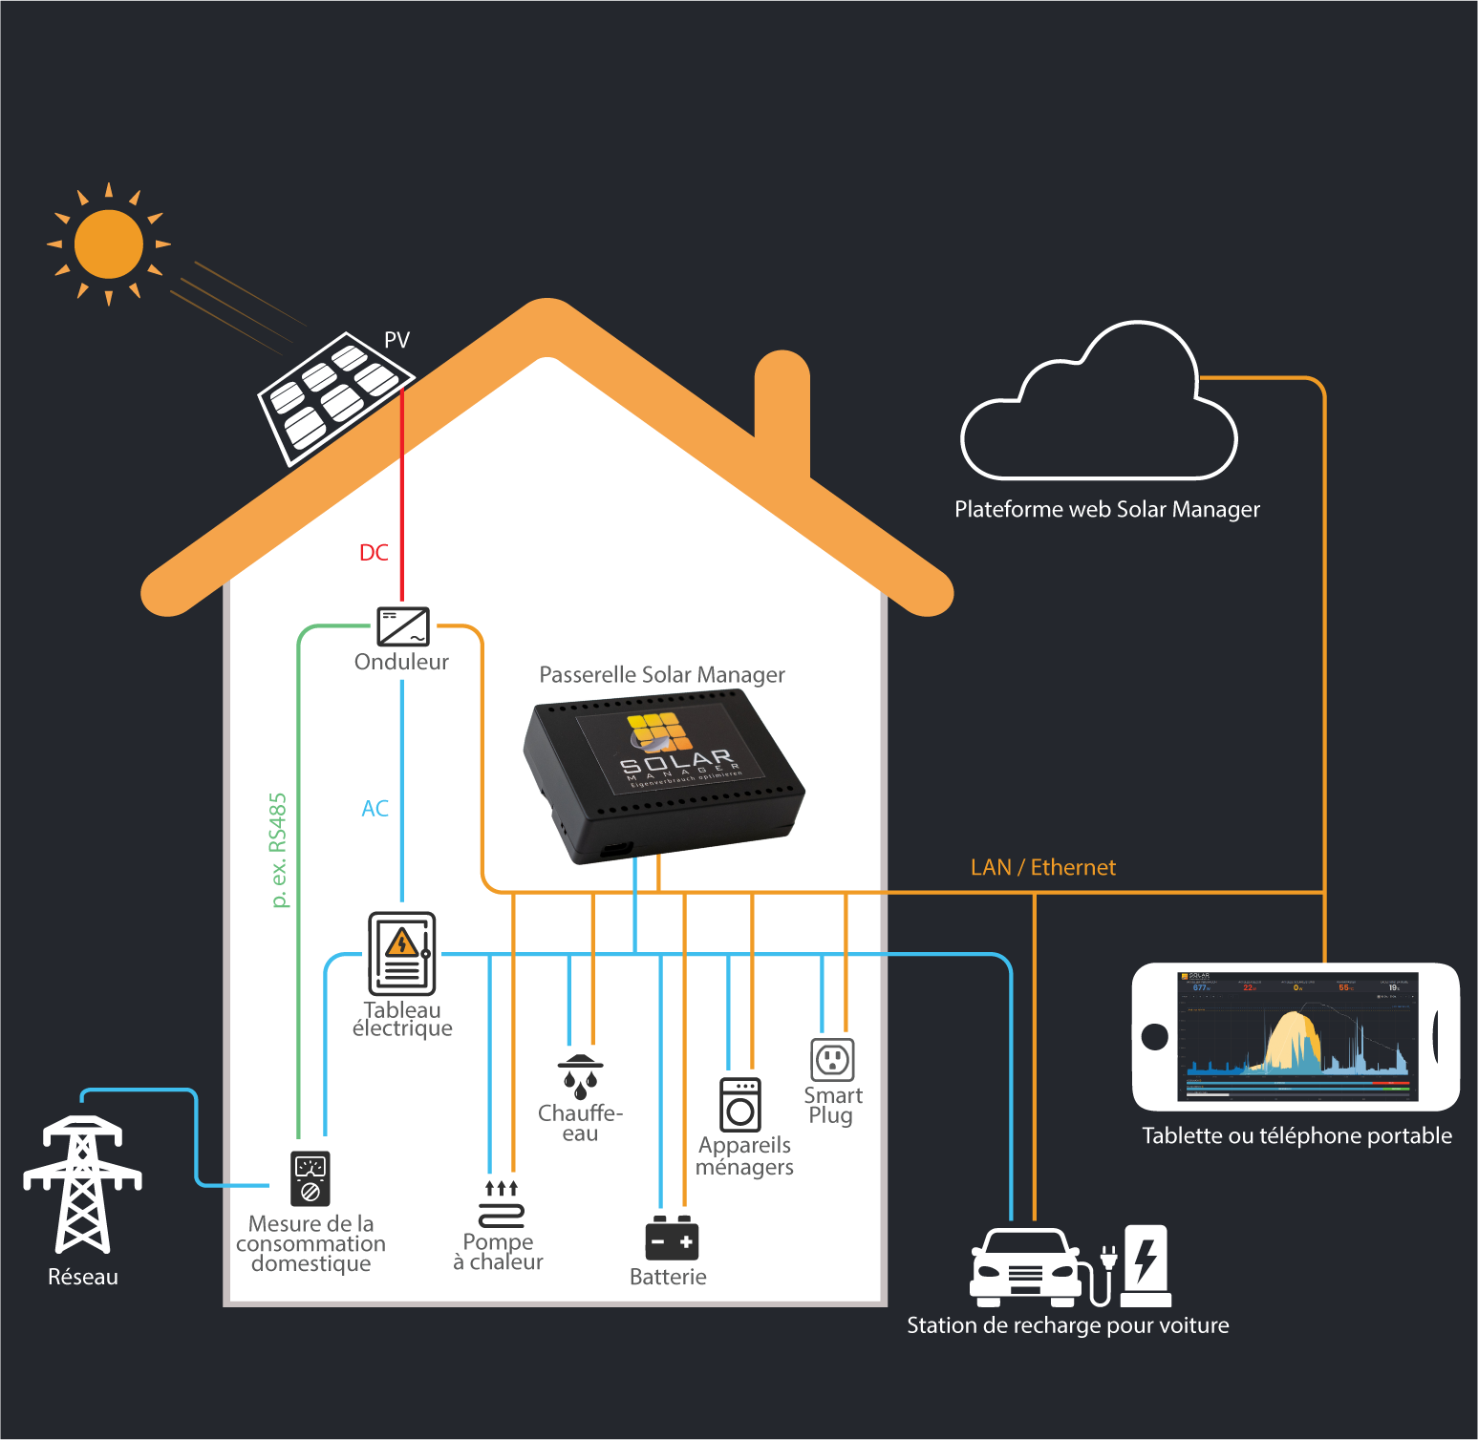
Optimiser les réglages
On peut déjà régler au mieux sa consommation (consigne de température de la PAC, période de chargement du véhicule…)
On peut installer un EMS (système de gestion de l’énergie) pour maximiser l’autoconsommation

Slide 20
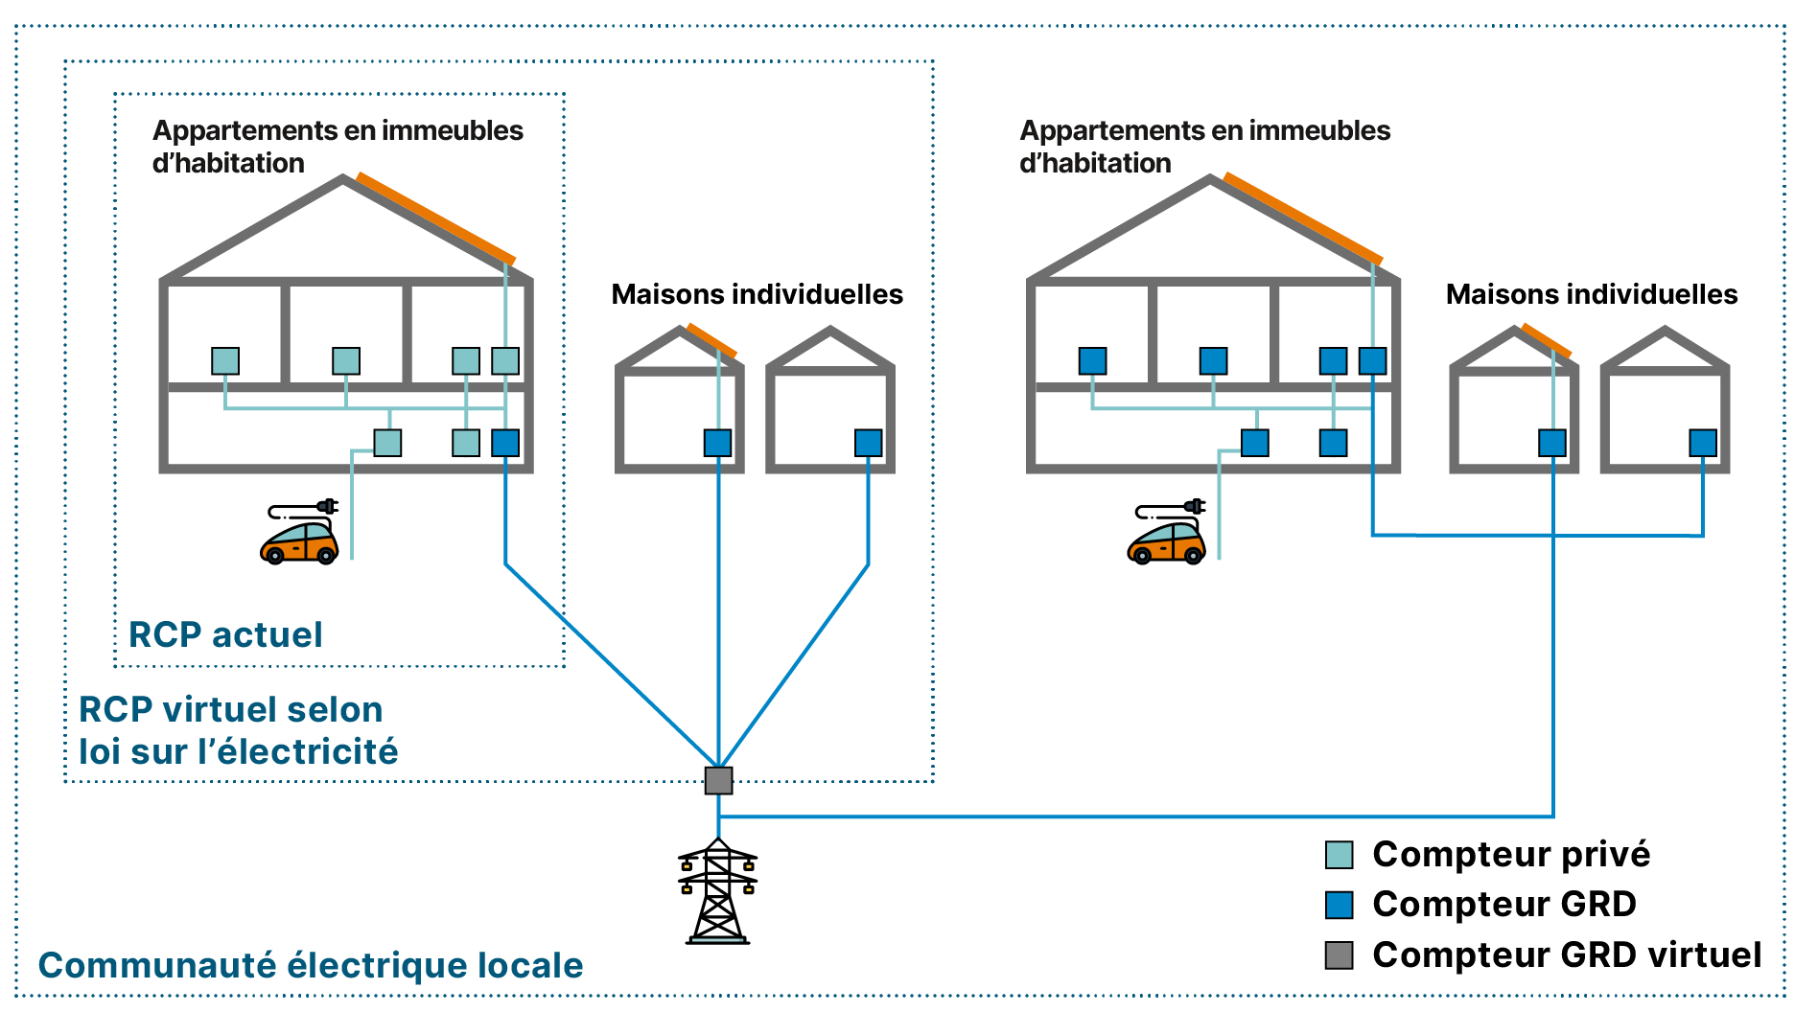
Communautés énergétiques
3 modèles existent actuellement pour les communautés énergétiques.
La RCP est la plus rentable, elle permet d’économiser les coûts d’abonnement pour chaque appartement, mais nécessite d’avoir une seule connexion au réseau. Tous les échanges au sein de la RCP ne sont pas taxés.
La RCP virtuelle permet d’utiliser dans certains cas le réseau, mais oblige un abonnement par point de connexion, plus un tarif de comptage (2.50 CHF par mois et par compteur pour Genedis). Les échanges au sein de la RCP-V ne sont pas taxés.
Les CEL sont encore moins intéressantes. On paie encore 60 à 80% du tarif réseau et les échanges au sein de la CEL induisent les taxes RPC et PCP (~5ct/kWh)
Attention, dans le cas d’une communauté, le gestionnaire de réseau n’est plus responsable de la facturation interne
Genedis et d’autres acteurs peuvent offrir une solution de gestion intégrale, avec des frais
LEG und ZEV (fr) | © energie-experten.ch / Graphique: Faktor Journalisten

Slide 21
Comparaison indicative
Type | Autoconsommation | Gain injection | Gain autoconsommation | Frais mesure | Gain
Communs | 0% | 800 | 0 | 0 | 800
Villa | 30% | 550 | 750 | 0 | 1300
RCP | 50% | 400 | 1250 | 0 | 1650
RCP-V | 50% | 400 | 1250 | 60 | 1590
CEL 40% | 50% | 400 | 1025 | 0 | 1425
CEL 20% | 50% | 400 | 1000 | 0 | 1400
On considère 2 bâtiments pour tous les cas de RCP et RCP-V, 10’000kWh produit par an, les valeurs d’autoconsommation sont très approximatives.
On considère pour les CEL qu’elle augmente l’autoconsommation de 20%, que le gain est sur le tarif réseau, plus 3ct./kWh pour l’énergie.
Ce tableau considère que les clients gèrent leur communauté seuls, avec les risques liés à la facturation interne.
Les frais de création et de modification ne sont pas considérés.

Slide 22
Conclusion
Si on considère 2000CHF/kWp pour l’installation et 25 ans de durée de vie, cela donne environ 8ct. par kWh produit, ce qui correspond environ au tarif de reprise sans considérer l’autoconsommation
Le PV reste rentable malgré la baisse des tarifs de reprise
L’électrification massive et le déploiement du PV sont en cours
Pour augmenter l’indépendance énergétique suisse tout en la rendant neutre en CO2, il faut continuer à déployer du PV
Le cumul de l’électrification (véhicule électrique, pompe à chaleur) et de l’optimisation de l’autoconsommation sont plus rentables

Slide 23
PV et climat
Il faut continuer à installer du PV pour réduire les émissions de CO2 et réduire l’impact sur le climat
Avec l’augmentation de la chaleur: synchronisation entre les besoins de froid (climatisation) et le PV
Effet de cet été sur les marchés de l’énergie: le PV a aidé à éviter un problème de fourniture en parant à l’arrêt des centrales (charbon, nucléaire…)
Agir pour le bien commun fait peut-être encore plus de sens qu’uniquement réaliser une optimisation financière

Slide 24
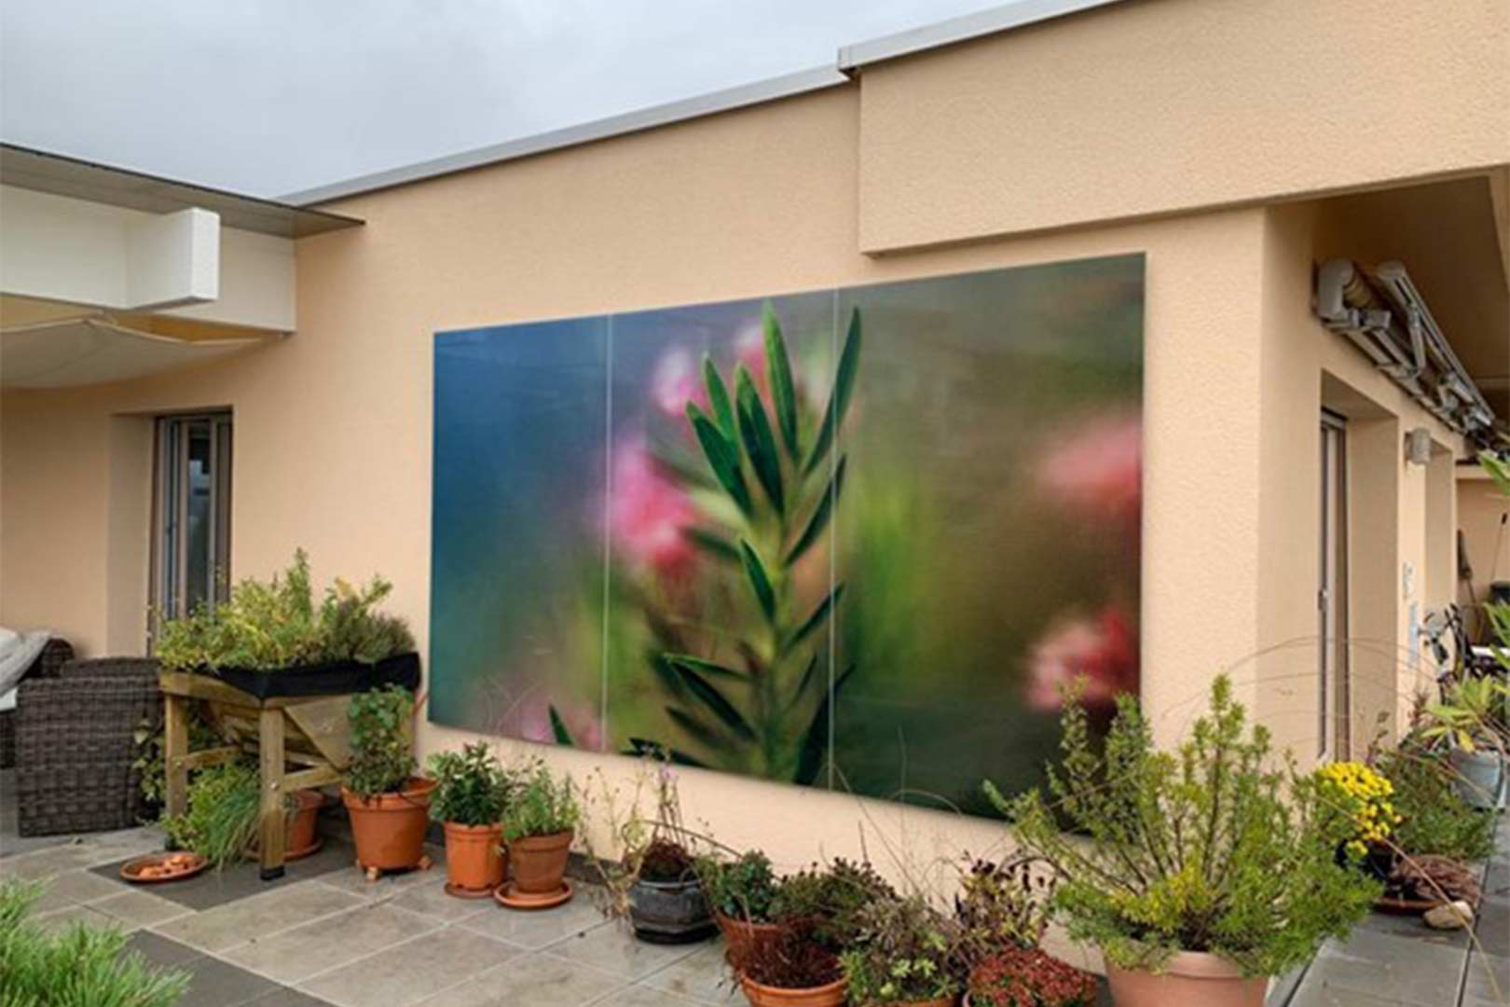
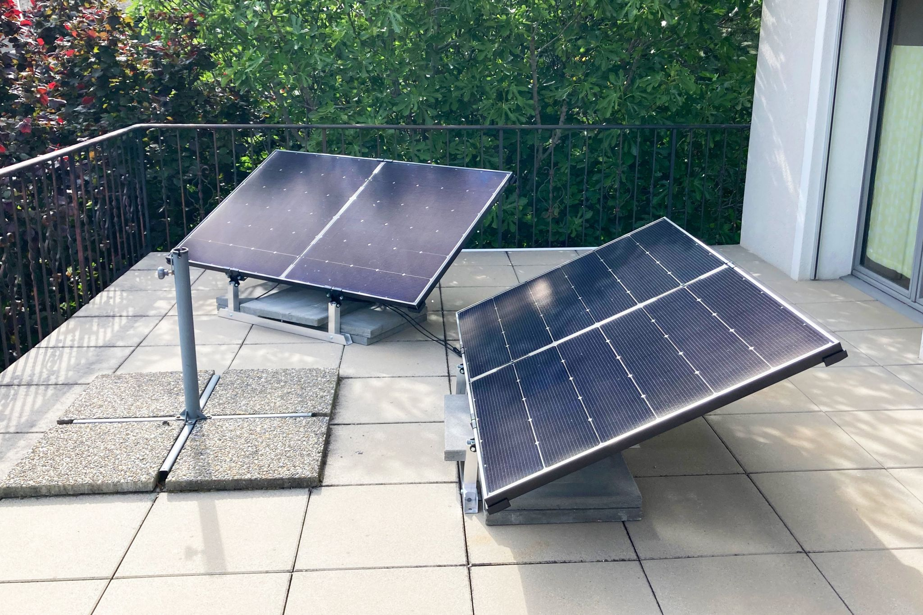
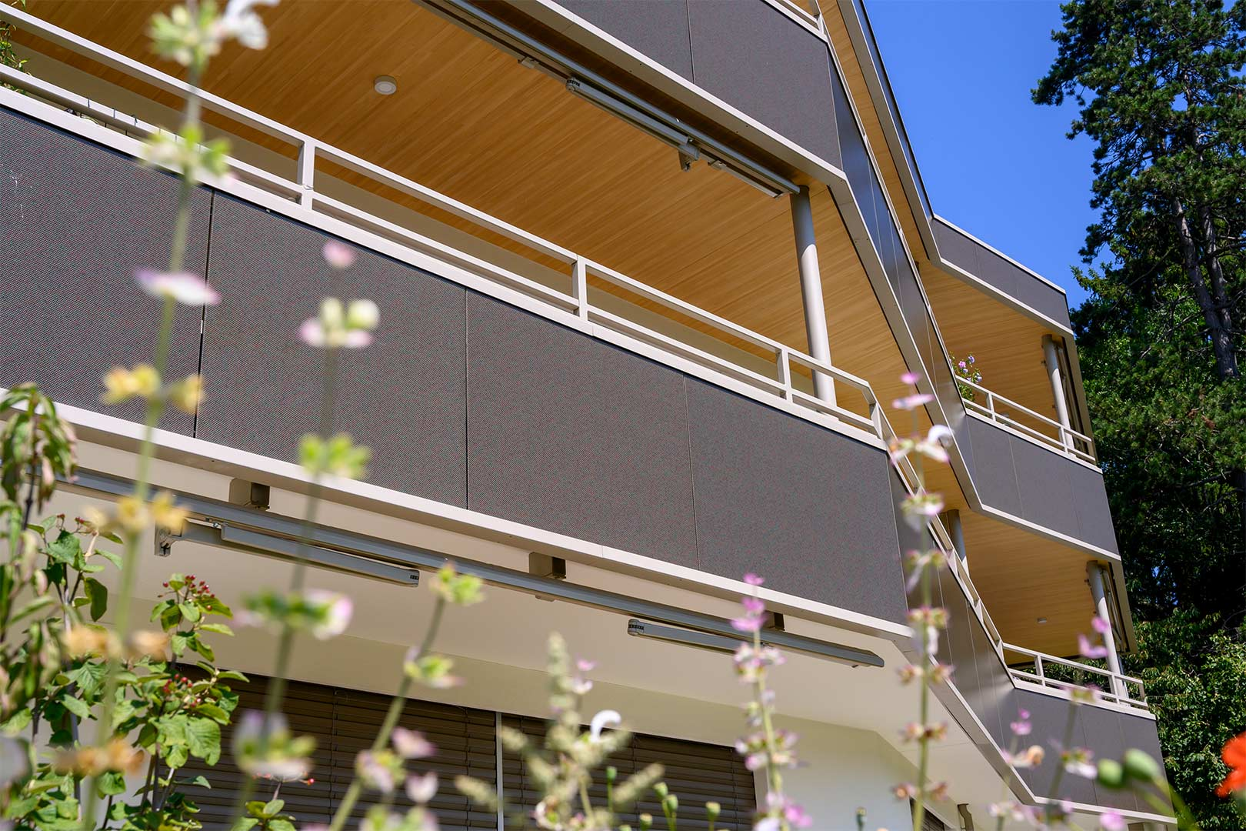
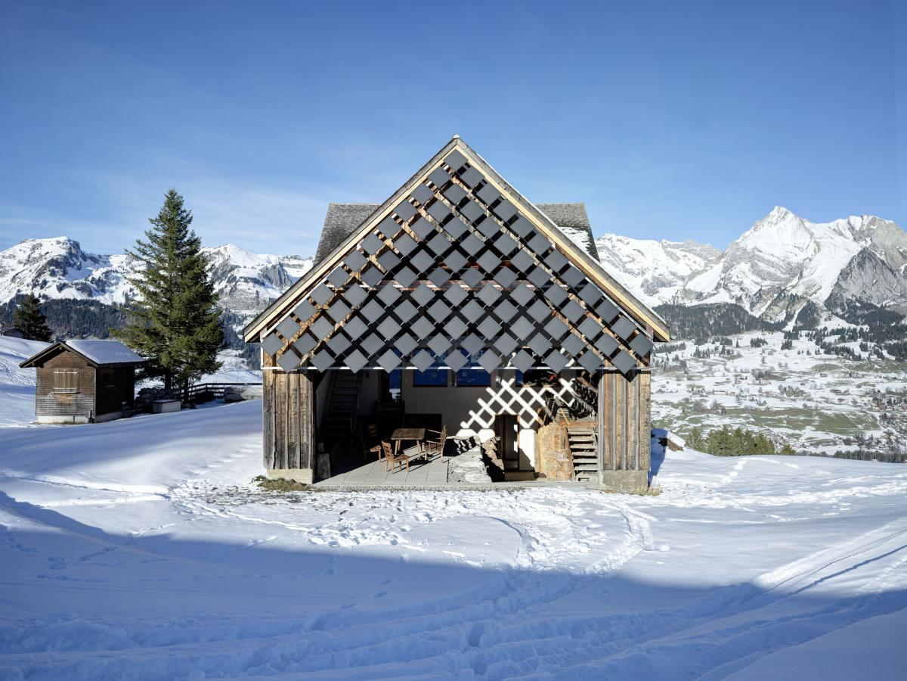
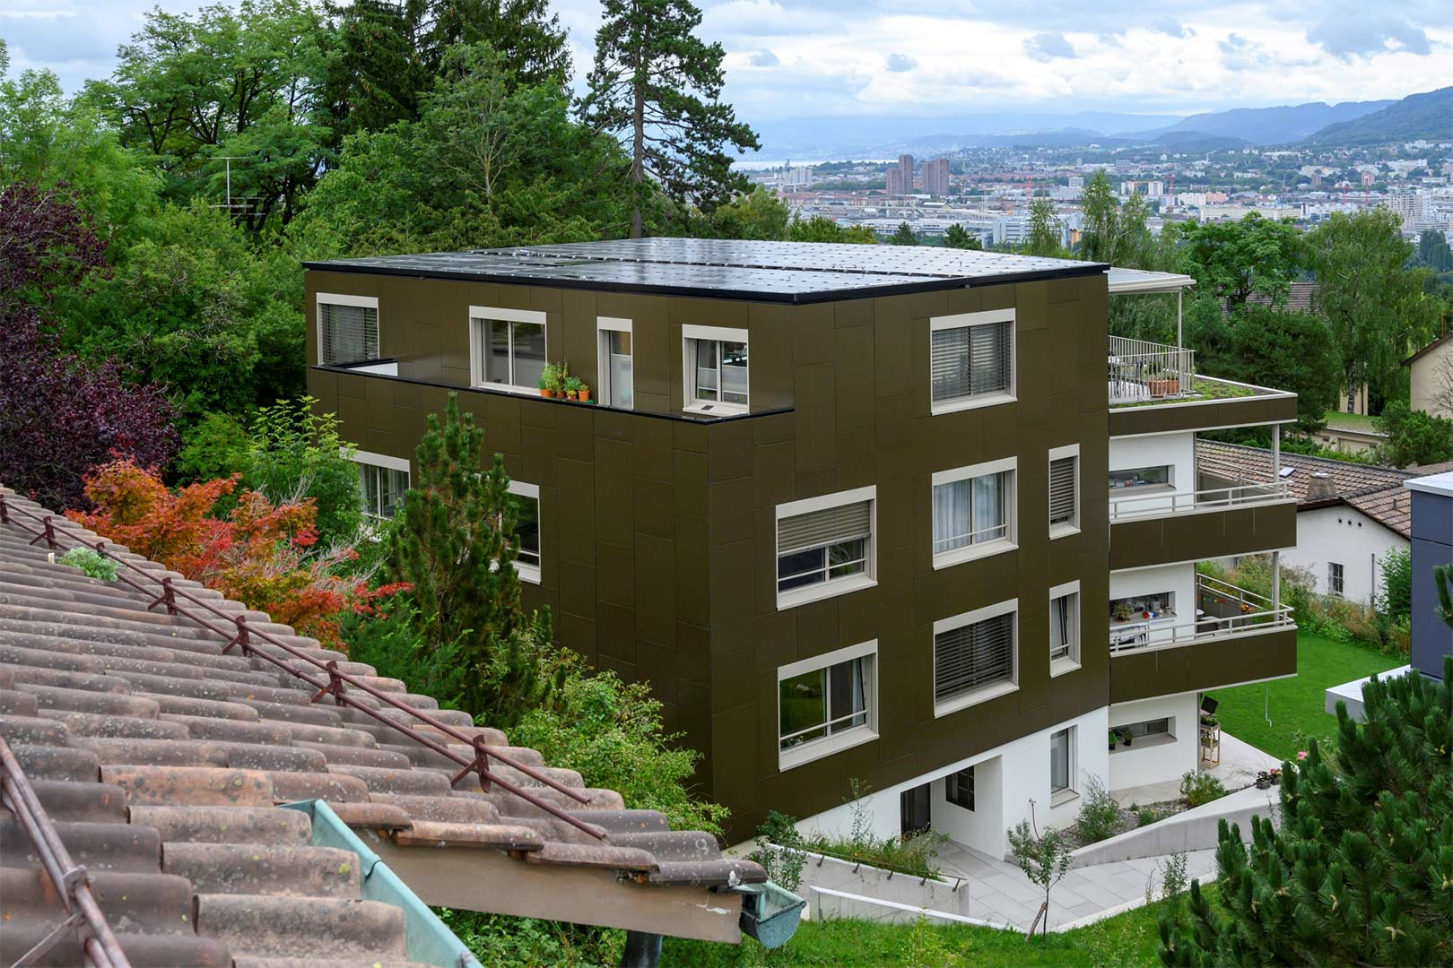

Toutes les formes de PV
L.E. Perret-Aebi, Compàz
Zenitrack, Arnaud Zufferey, 2025
Kämpfen Zinke + Partner AG
Solar Agentur, 2025
Kämpfen Zinke + Partner AG
Nicolas Sedlatchek, SIP/VS, 2025

Slide 25


Slide 26
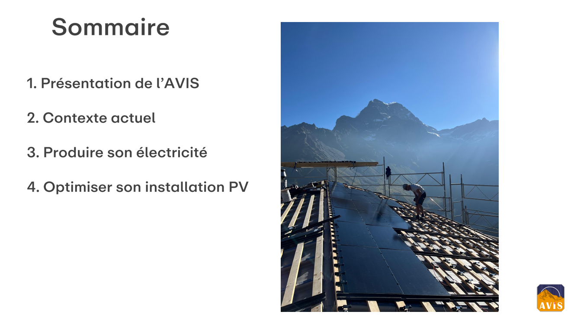

Slide 27
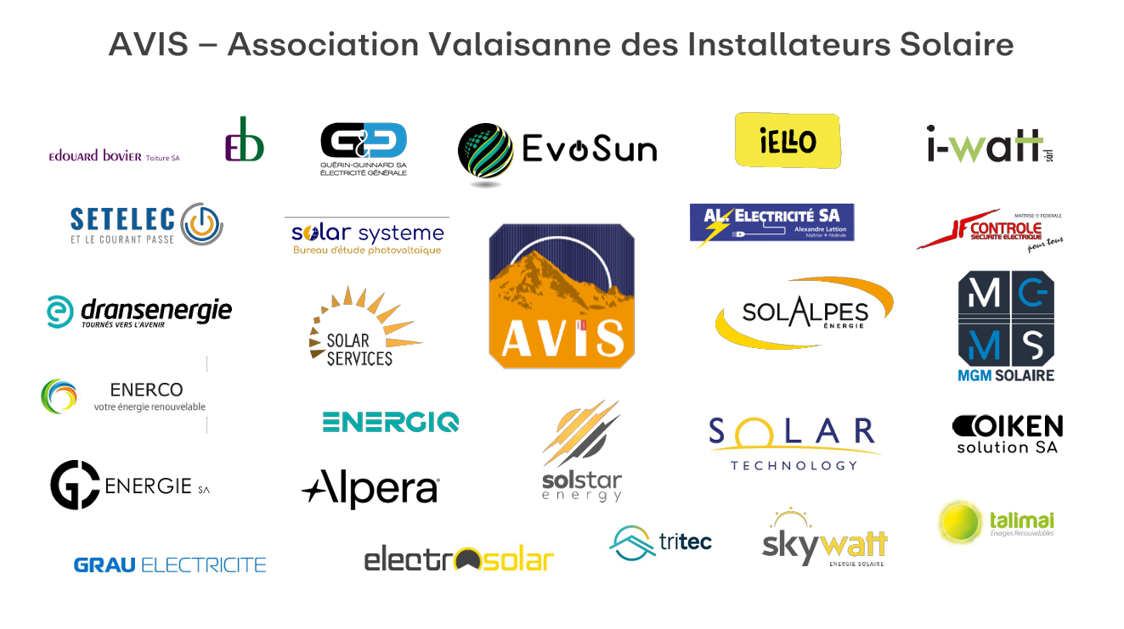

Slide 28


Slide 29
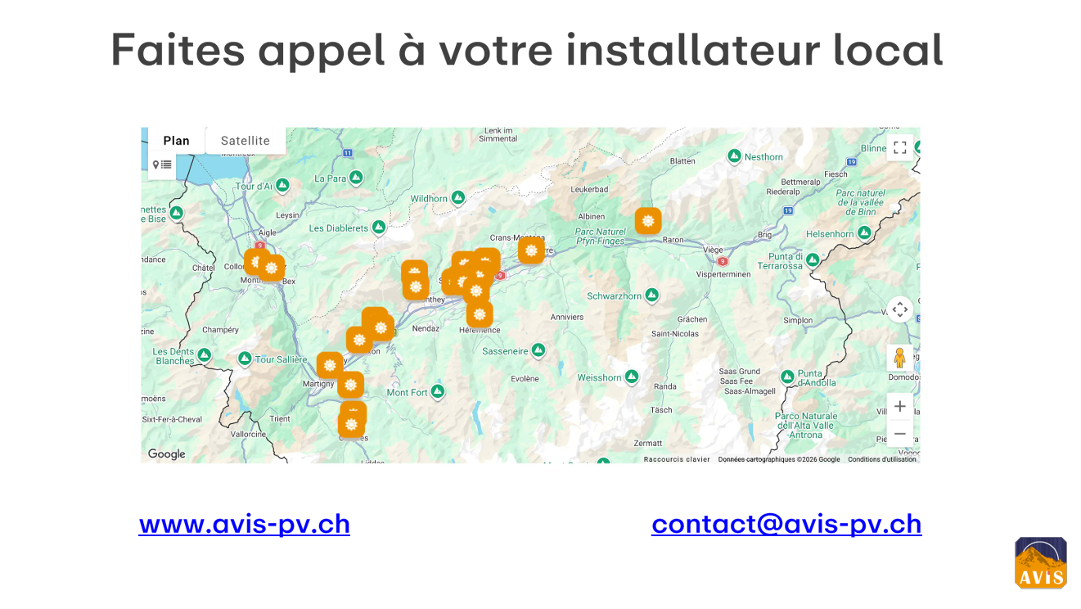

Slide 30
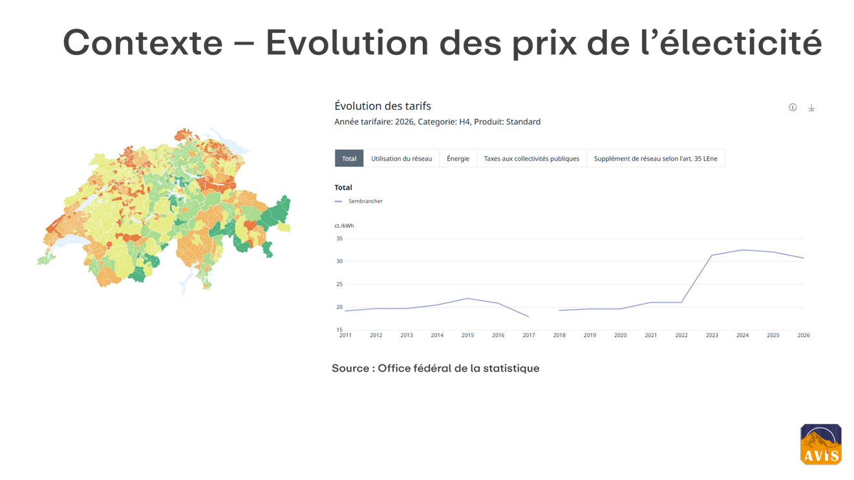

Slide 31
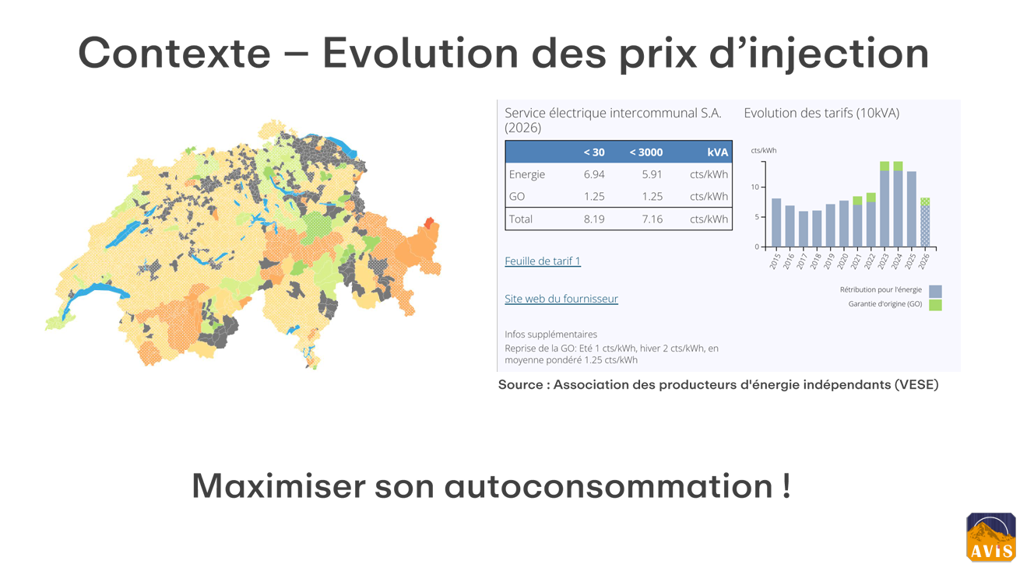

Slide 32
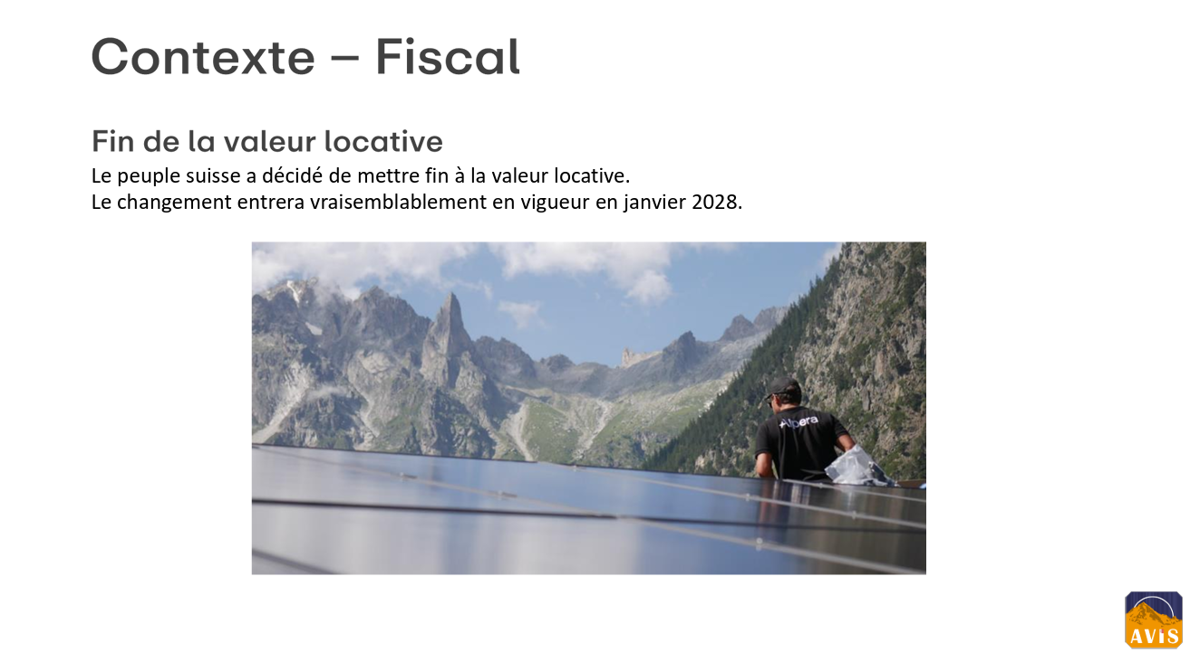

Slide 33
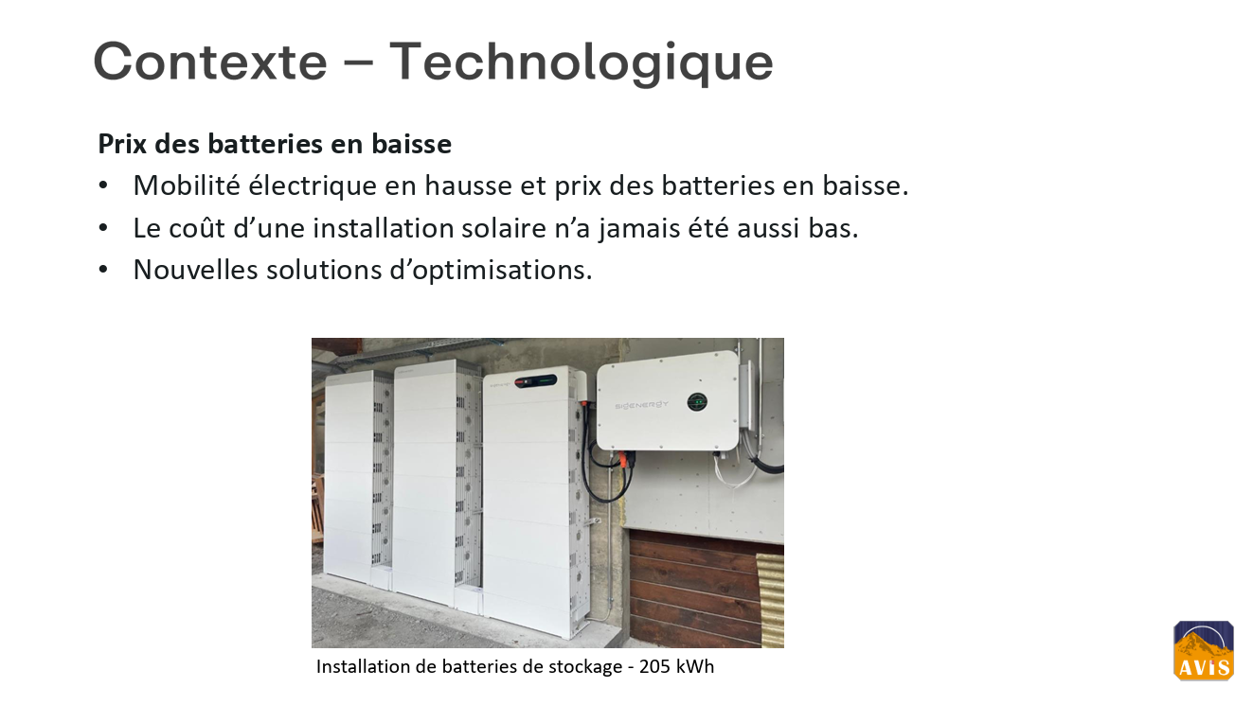

Slide 34
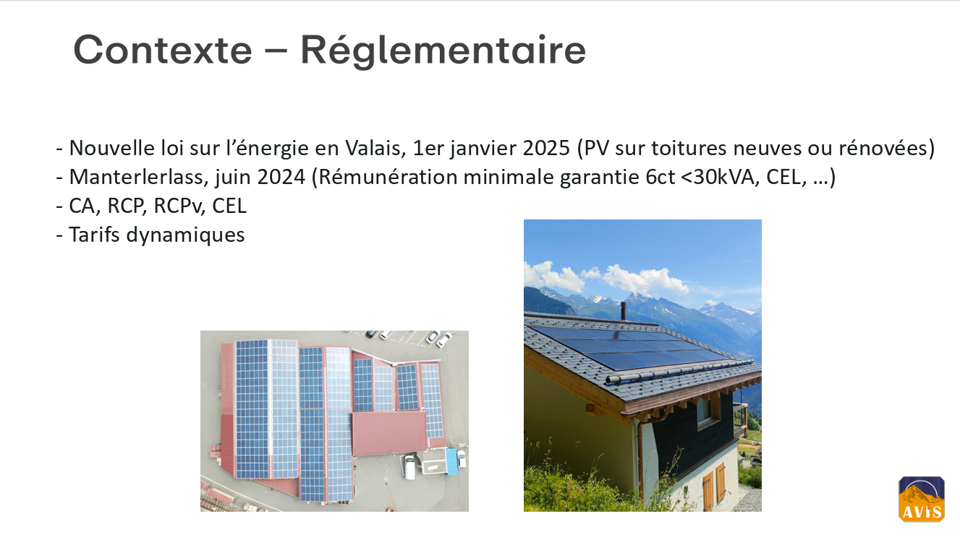

Slide 35
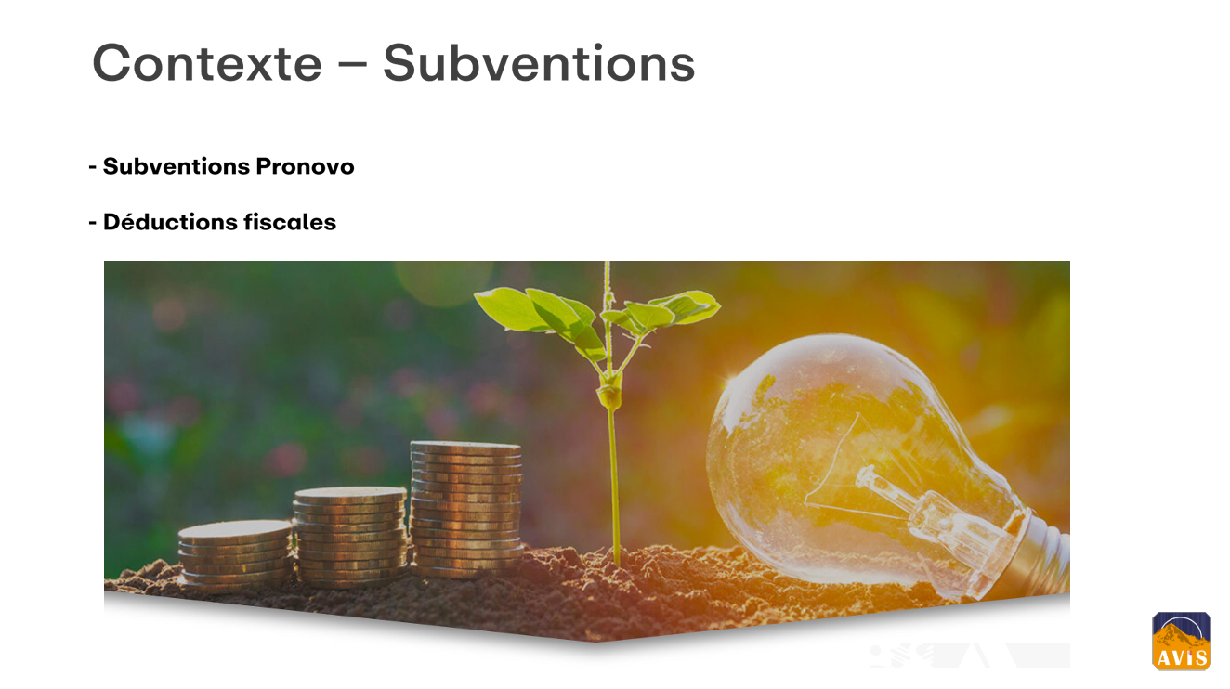

Slide 36
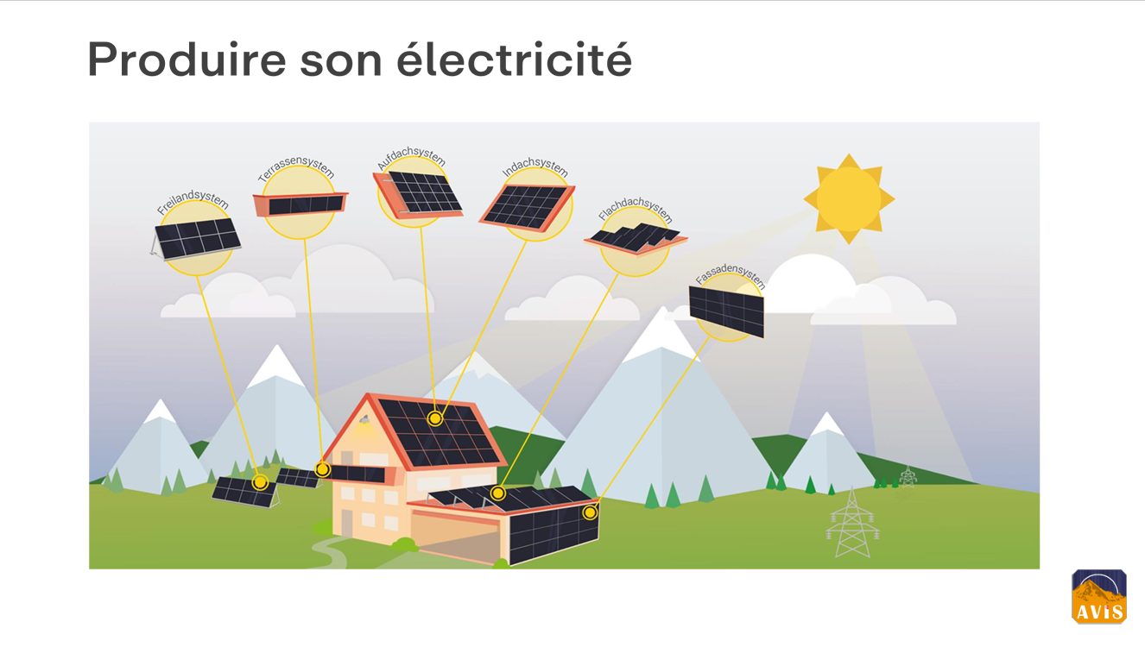

Slide 37
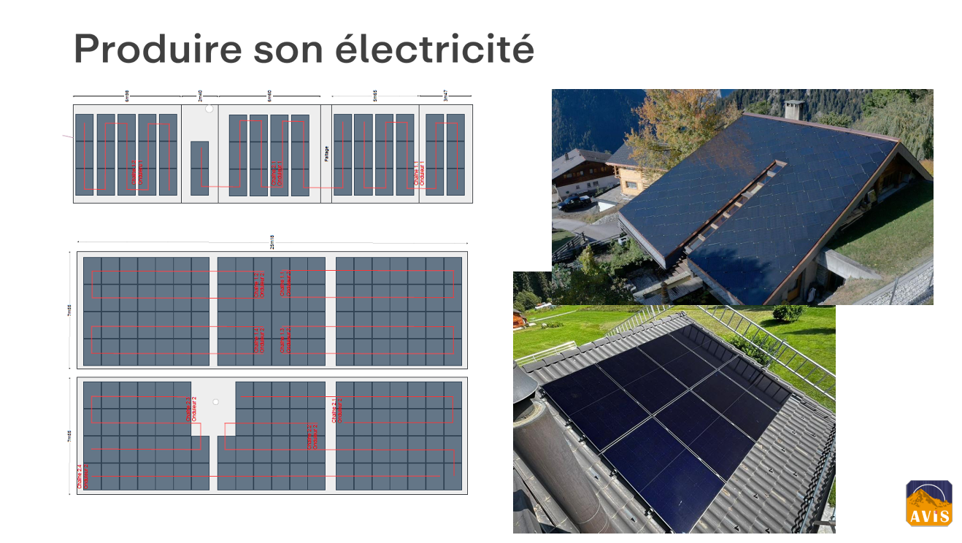

Slide 38
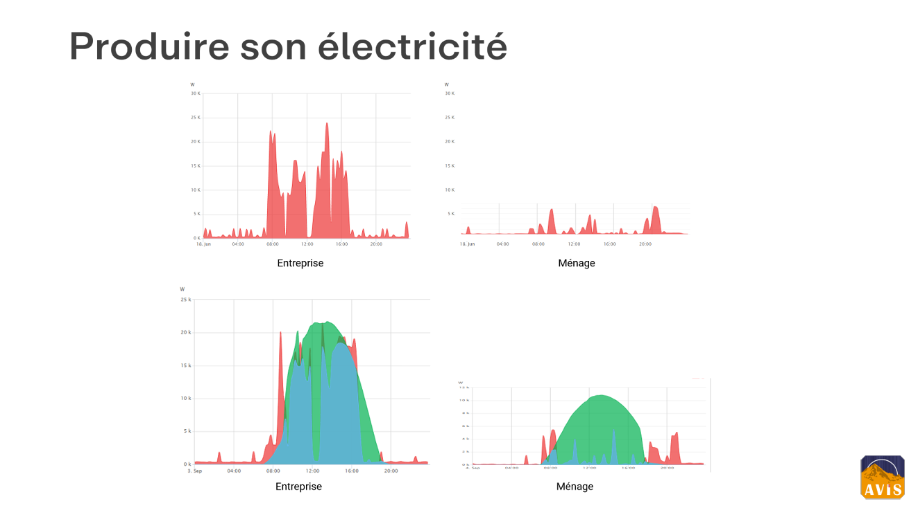

Slide 39
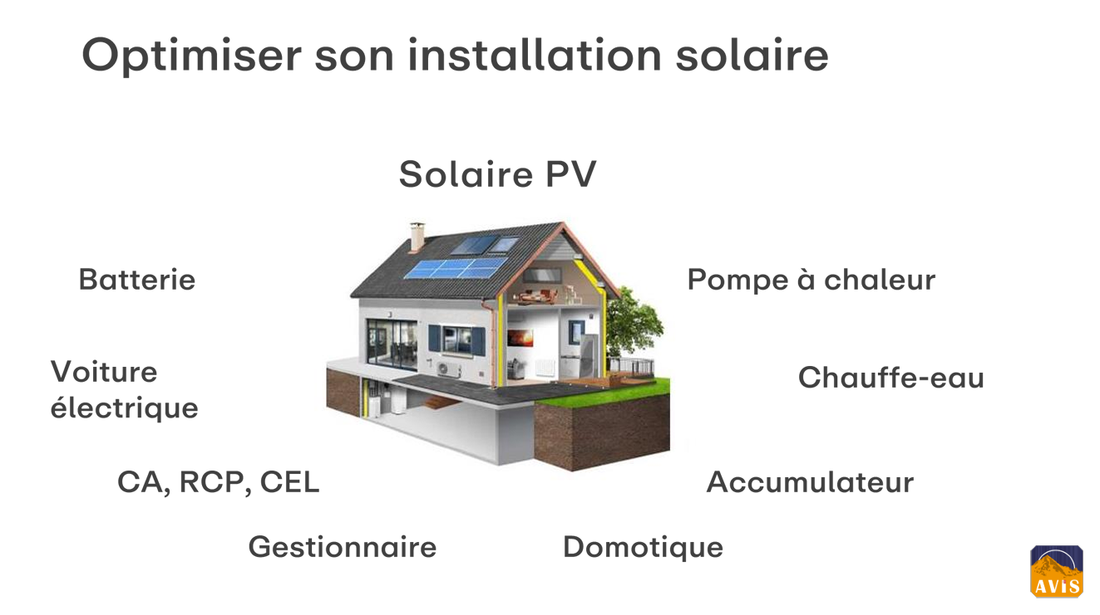

Slide 40
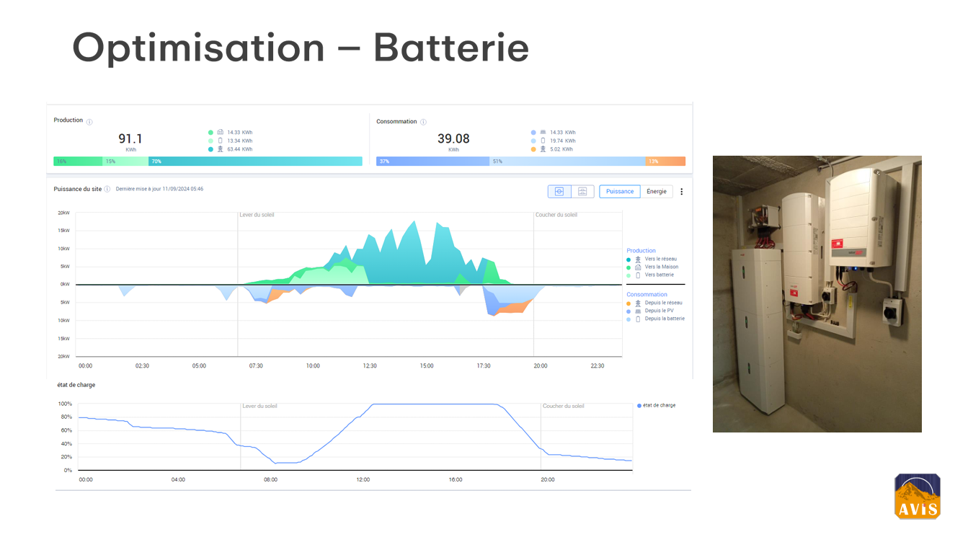

Slide 41
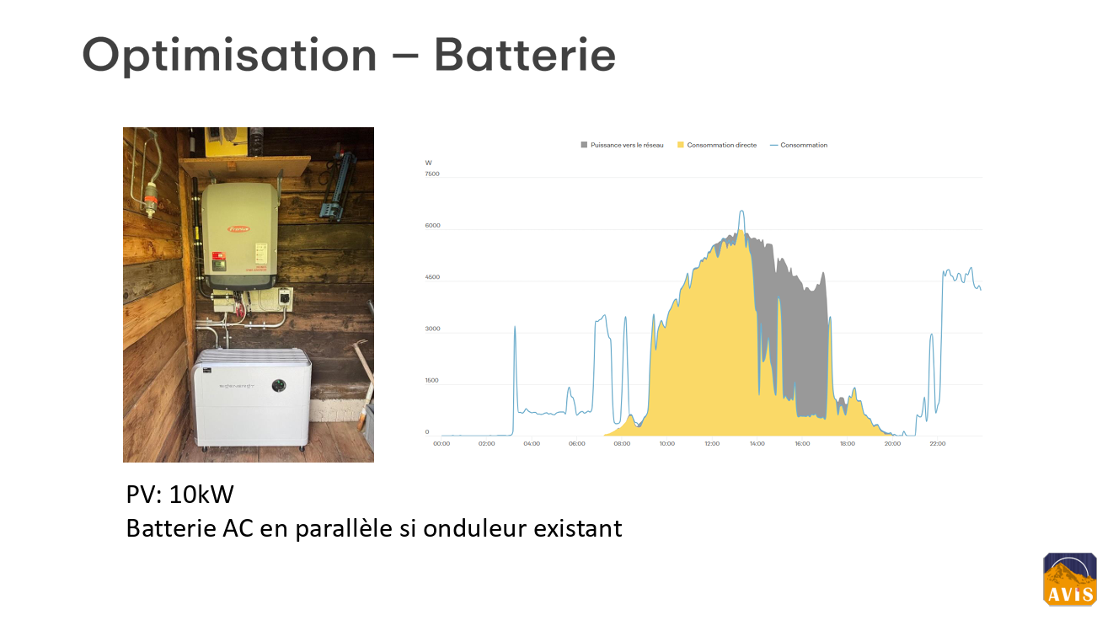

Slide 42
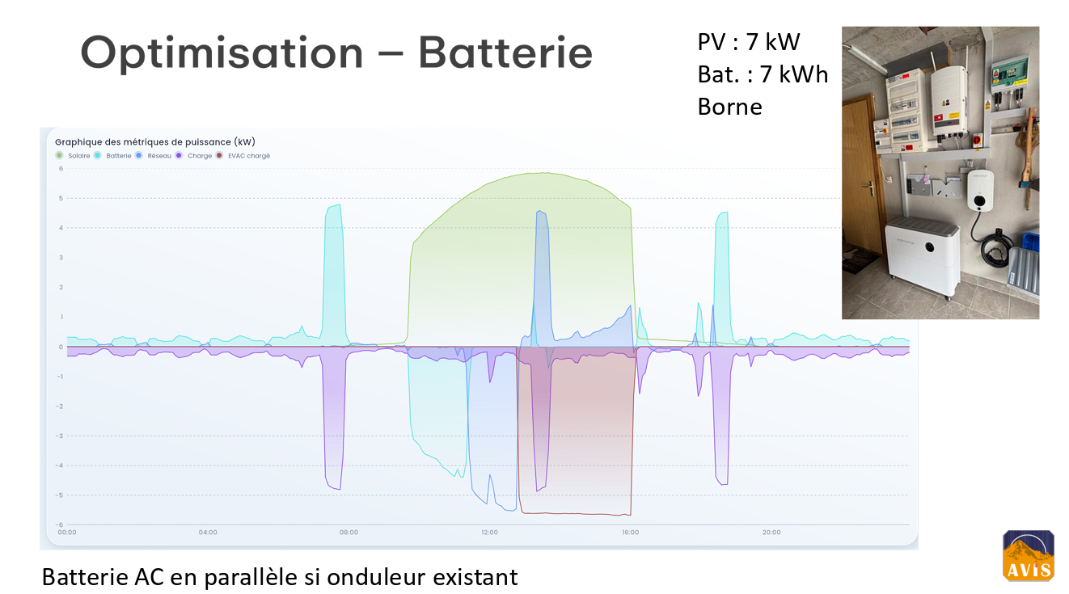

Slide 43
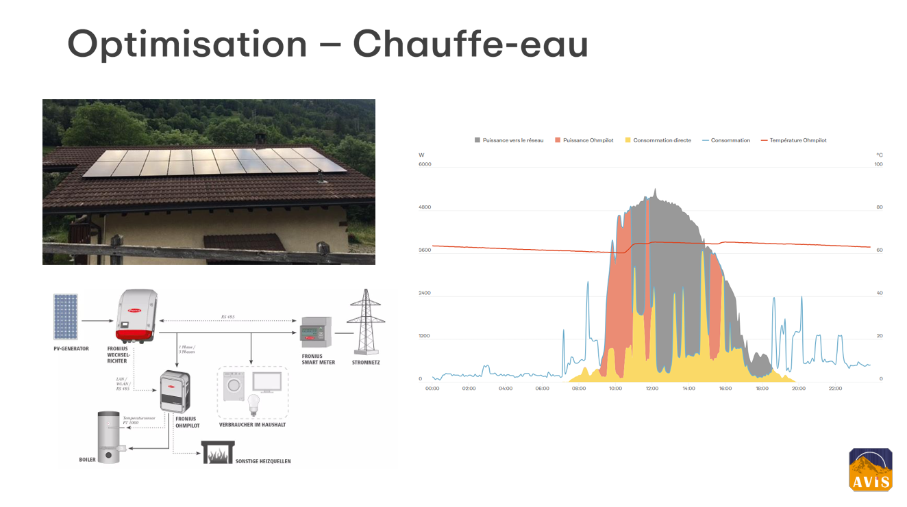

Slide 44
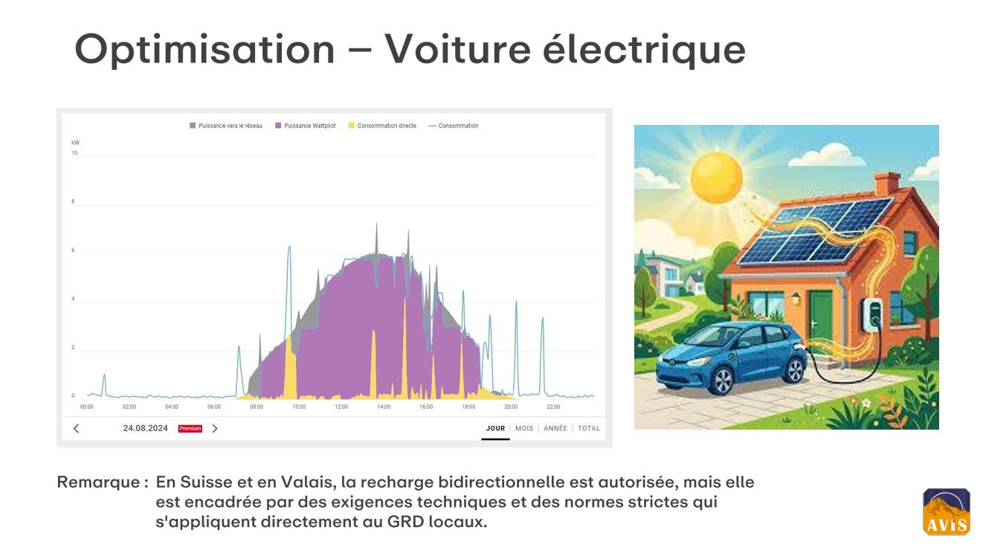

Slide 45
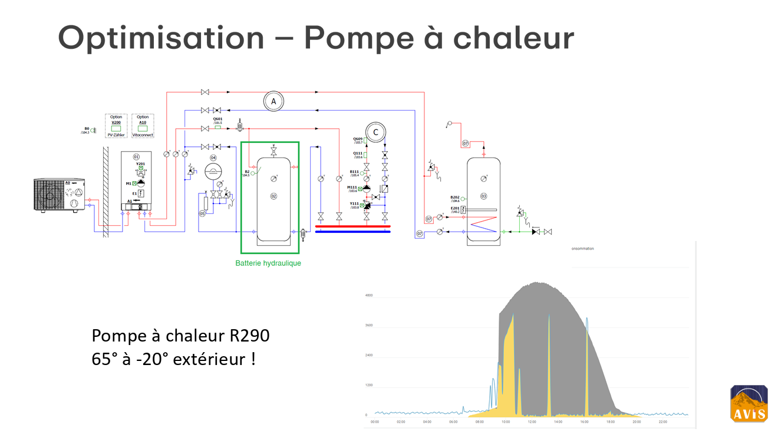

Slide 46
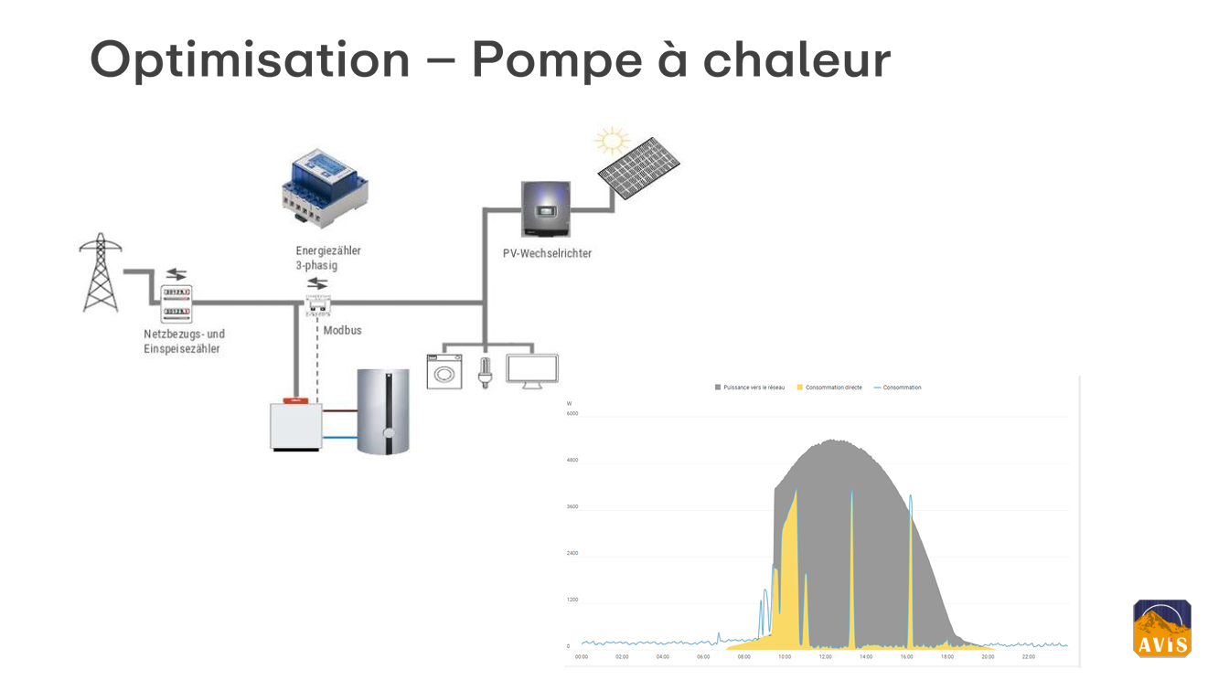

Slide 47
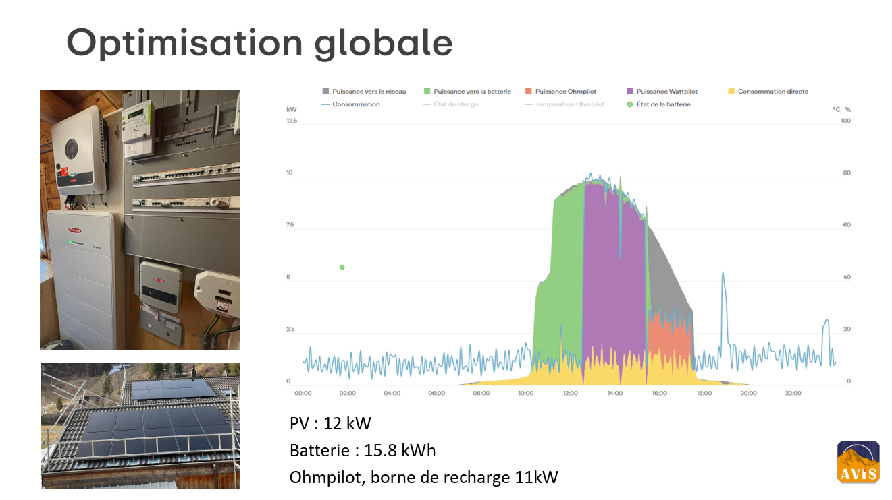

Slide 48
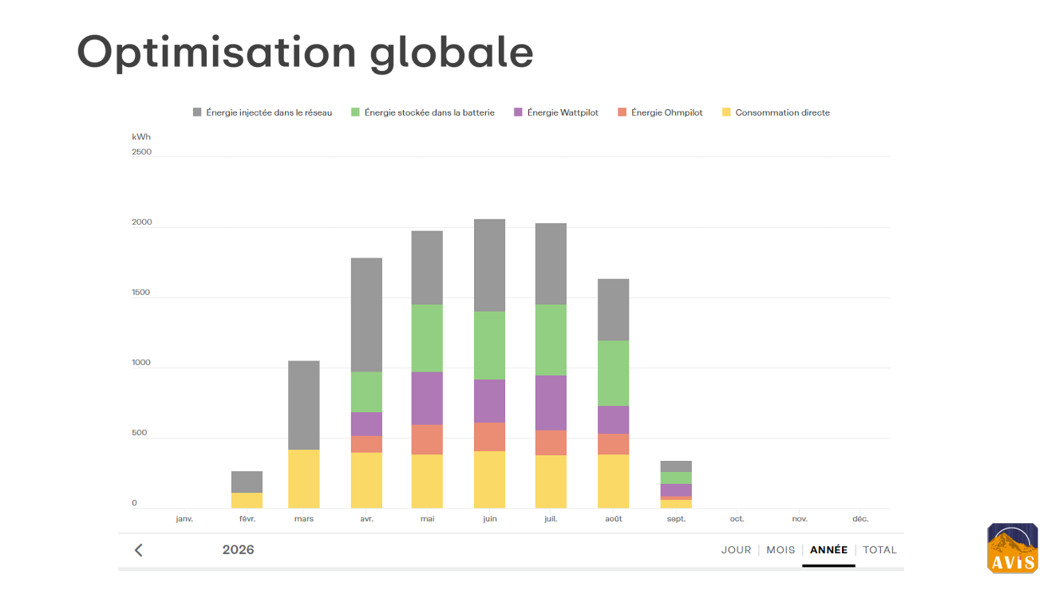

Slide 49
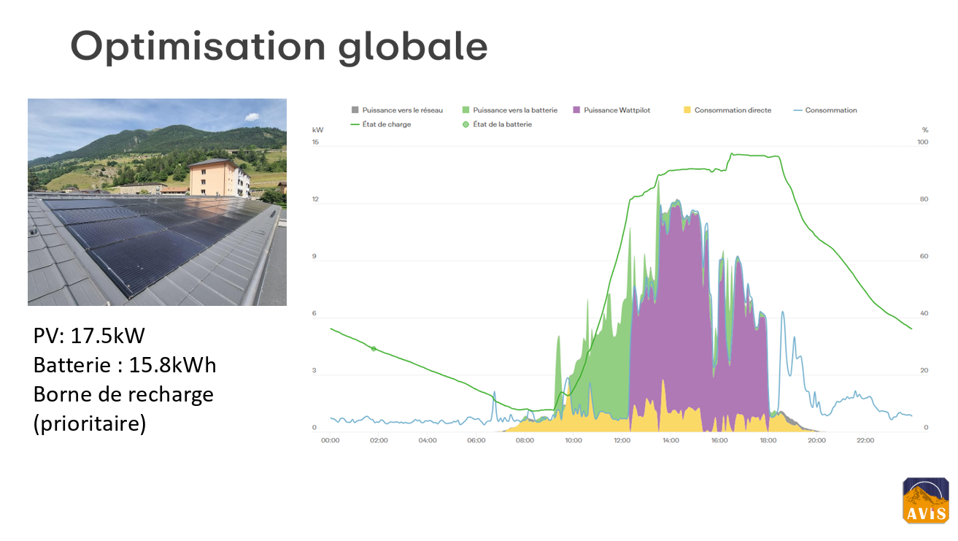

Slide 50
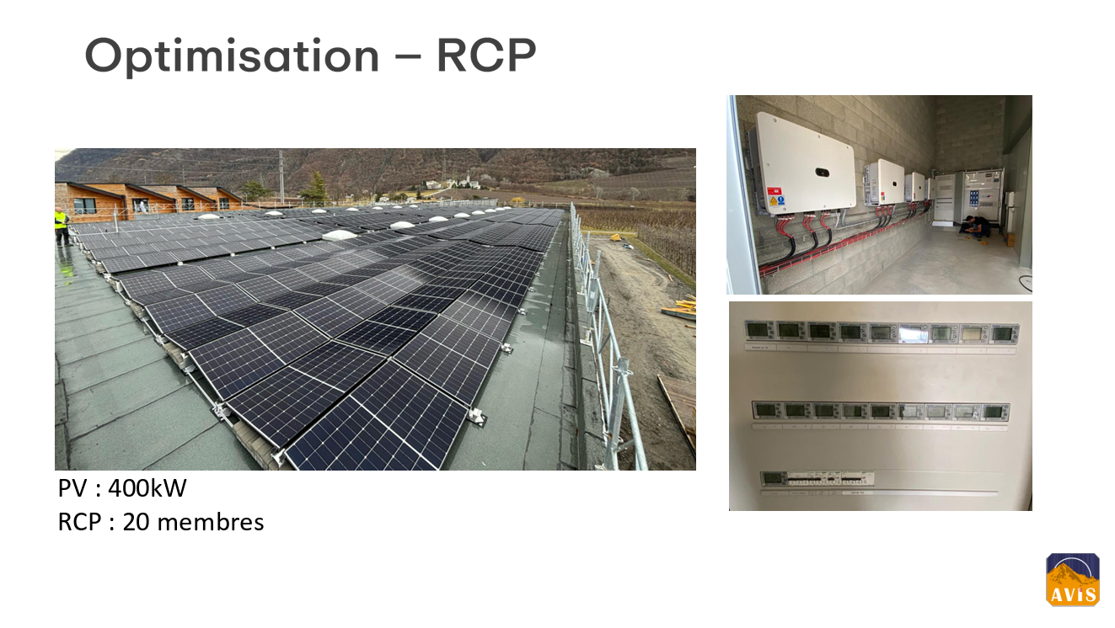

Slide 51
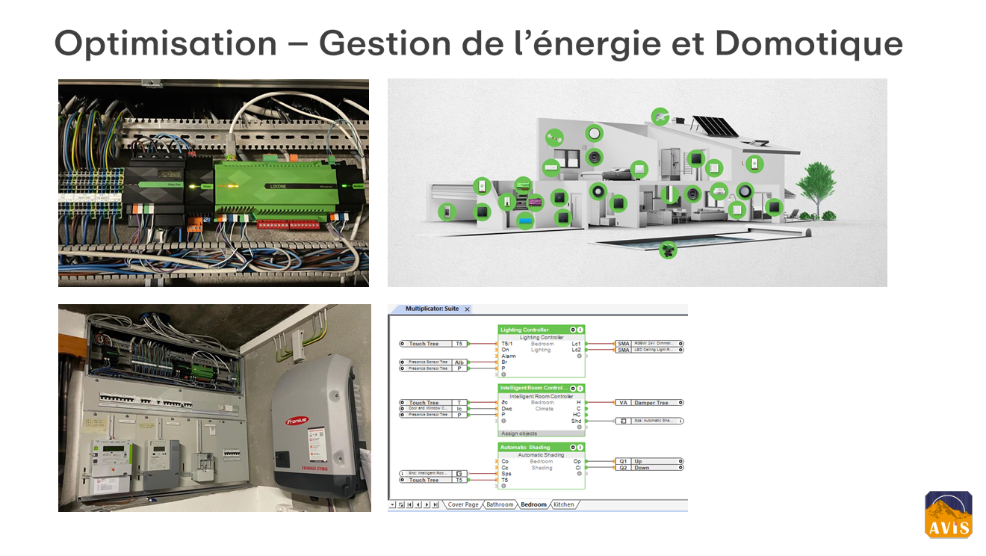

Slide 52
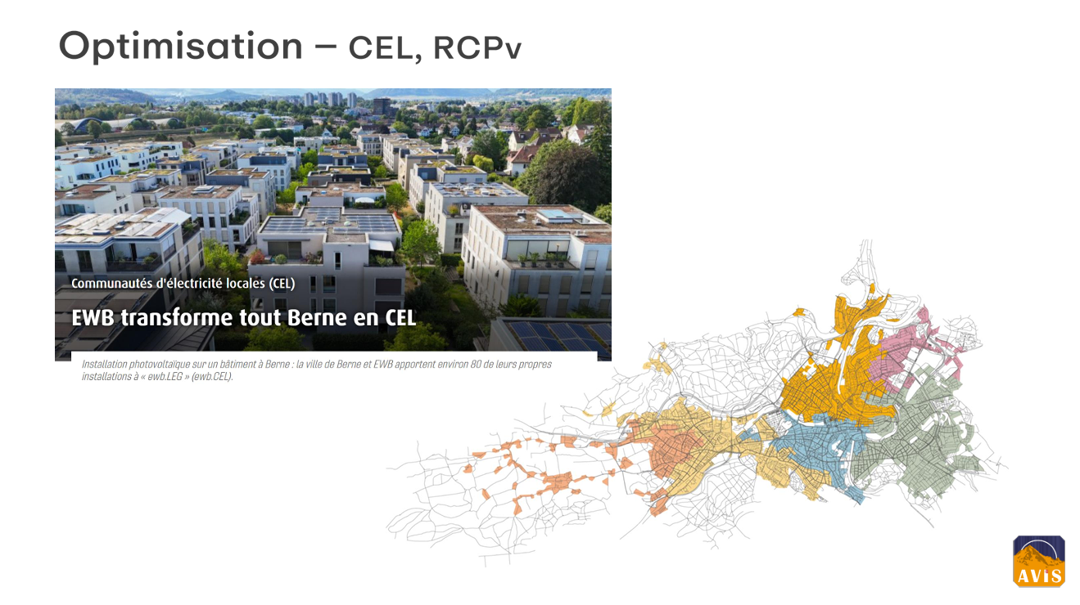

Slide 53


Slide 54


Slide 55


Slide 57
Conférence Commission Energie et Climat
Salle polyvalente de Chamoson
Mise en oeuvre de regroupement de consommateurs électriques
(RCP, CA, CEL)

Slide 58



Comment maximiser l’autoconsommation ?
Mobilité Electrique
Groupements de consommateurs
Comportement
Stockage et Batteries

Slide 59

Comment maximiser l’autoconsommation ?
RPC selon le droit en vigueur (LEne)
Mesure et facturation privées
Un seul compteur GRD pour la RPC
RPC virtuelle depuis le 1er janvier 2025 (LEne)
Mesure par le GRD
Plusieurs points de mesure possibles
Utilisation de la ligne de raccordement
Communauté énergétique locale (CEL)
à partir du 1er janvier 2026
Demande un gestionnaire
Sont décrits dans la LApEl, et non dans la LEne
Seront introduits à partir de 2026.

Slide 60

Comment maximiser l’autoconsommation ?
Une site Internet a été développé en collaboration avec Swissolar afin de soutenir tous les acteurs concernés.
Des informations, des documents types ainsi que des modèles de contrats sont disponibles sur le site.
www.electricitelocale.ch

Slide 61
Processus de mise en place d’un groupe de consommateurs
Annonce et faisabilité
Choix du modèle
Dans un bâtiment → RCP
Eloignés (même transformateur)
→ CEL
Formulaire d’annonce
Données du représentant
Liste des propriétaires et adresses
Contrôle de la faisabilité
Topologie réseau
Voisins directs (même cabine)
→ RCPv
Délai 15 jours ouvrables
Demandeur
Genedis

Slide 62
Processus de mise en place d’un groupe de consommateurs
Création du regroupement
Choix du gestionnaire
Genedis fournit les données de consommation
Signature du contrat
Produit spécifique du gestionnaire
Equipement des membres
Compteurs bi-directionnel installés par le gestionnaire
Délai 3 mois
Définition du tarif de l’énergie
Frais de gestion et comptage
Le gestionnaire effectue les calculs et émet les factures
Genedis peut être gestionnaire
Demandeur
Gestionnaire / Genedis

Slide 63
Processus de mise en place d’un groupe de consommateurs
Gestion et facturation
Facturation
Le gestionnaire assure la facturation conforme à la législation
Contentieux
Le gestionnaire est le seul responsable de la gestion du contentieux
Gestion des membres
Le gestionnaire gère l’ajout de nouveau membres et le retrait éventuel conformément à la loi
Les membres sont solidaires dans le regroupement
Gestionnaire / Genedis

Slide 64

Le compteur «GRD»
Permet de mesurer la consommation et la production (bi-directionnel)
Enregistre et transmet une donnée chaque 15 minutes (fibre optique)
Données accessibles en tout temps par l’espace client

Slide 65

La gestion des flux dans un regroupement
Les flux internes au bâtiment ou RCP
Les flux internes au RCPv
Les flux de la CEL

Slide 66
Community CA
La solution de gestion

Slide 67

Community CA et CEL
Modèle | RCP | RCPv | CEL
Produit Genedis | Community CA |  | Community CEL
Mise en place | 350 CHF |  | 800 CHF
Gestion | 2.5 CHF/mois/compteur |  | 7 CHF/mois/compteur
Connexion Internet | 10 CHF/mois |  | 10 CHF/mois
Conférence Innothèque – FDV 2025

Slide 68
Questions et Echanges

